Slide 1
第3章 存储系统
3.1 存储系统概述
3.2 静态随机存取存储器
3.3 动态随机存取存储器
3.4 只读存储器
3.5 并行存储器
3.6 Cache存储器
3.7 虚拟存储器
3.8 奔腾系列机的虚存组织
返回

Slide 2
3.1 存储系统概述
3.1.1 存储系统的层次结构
3.1.2 存储器的分类
3.1.3 存储器的编址和端模式
3.1.4 存储器的技术指标
返回

Slide 3
3.1.1 存储系统的层次结构
由于存储器的价格相对较高，而且在整机成本中占有较大的比例，因而从性能价格比的角度不能通过简单配置更大容量的存储器满足用户的需求。为此，必须使用某种策略解决成本和性能之间的矛盾。这一策略就是存储器分层，即利用不同容量、成本、功耗和速度的多种存储器构成有机结合的多级存储系统。构成多级存储系统的依据就是程序的局部性原理。

Slide 4
3.1.1 存储系统的层次结构
1. 程序的局部性原理
在某一段时间内频繁访问某一局部的存储器地址空间，而对此范围以外的地址空间则很少访问的现象称为程序的局部性原理。
可从两个角度分析：
时间局部性：最近被访问的信息很可能还要被访问。
空间局部性：最近被访问的信息邻近地址的信息也可能被访问。

Slide 5
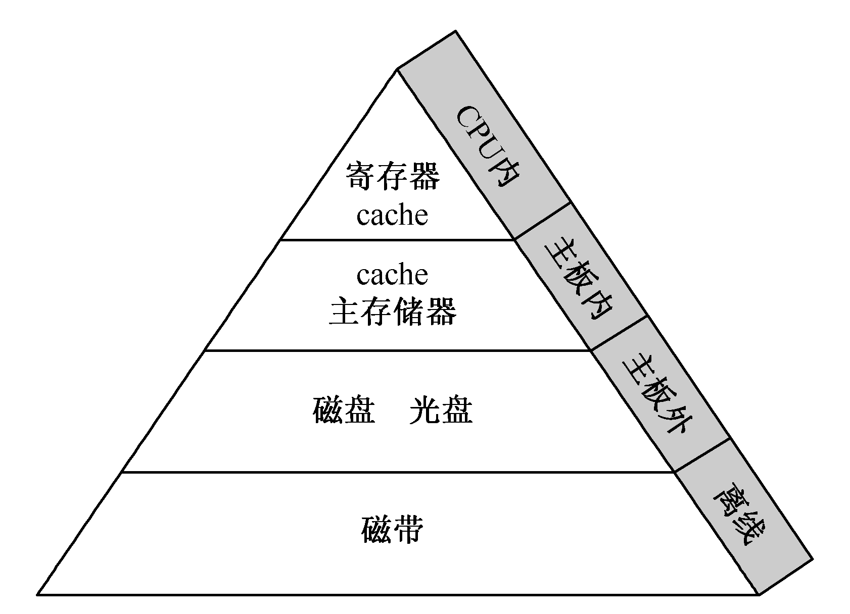
3.1.1 存储系统的层次结构
多级存储系统的组成
高速缓冲存储器简称cache，它是计算机系统中的一个高速小容量半导体存储器。
主存储器简称主存，是计算机系统的主要存储器，用来存放计算机运行期间的大量程序和数据。
外存储器简称外存，它是大容量辅助存储器。
内存储器：正在执行的程序的指令和数据存储在 CPU 能直接访问的存储器。
CAI

Slide 6
3.1.2 存储器的分类
按存储介质分类：光/磁表面/半导体存储器
按存取方式分类：随机/顺序/半顺序（直接）存储器
按读写功能分类：ROM，RAM
  RAM：静态 RAM(SRAM)/动态 RAM(DRAM)
  ROM：MROM/PROM/EPROM(包括EEPROM、UV-EPROM和闪速ROM)
按信息易失性分类：易失性/非易失性存储器
按与 CPU 的耦合程度分类：内部/外部存储器,内存可分为主存和高速缓冲存储器。

Slide 7
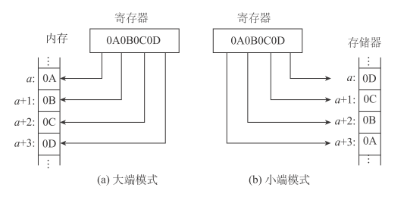
3.1.3 存储器的编址和端模式
字存储单元：存放一个机器字的存储单元，相应的单元地址叫字地址。
字节存储单元：存放一个字节的单元，相应的地址称为字节地址。
端模式：一个存储字内部的多字节排列方式。
大端 big-endian
小端 little-endian
Notes:
注意：
1、如果计算机中可编址的最小单位是字存储单元，则该计算机称为按字寻址的计算机。如是计算机中可编址的最小单位是字节，则该计算机称为按字节寻址的计算机。一个机器字可以包含数个字节，所以一个存储单元也可包含数个能够单独编址的字节地址。
2、大端(big-endian)模式将一个字的高有效字节放在内存的低地址端，
低有效字节放在内存的高地址端，而小端(little-endian)模式则将一个字的低有效字节放在内
存的低地址端，高有效字节放在内存的高地址端。

Slide 8
3.1.4 存储器的技术指标
存储容量：指一个存储器中可存储的信息比特数，常用比特数(bit)或字节数(B)来表示，也可使用 KB、MB、GB、TB 等单位。也可表示为：存储字数(存储单元数)×存储字长(每单元的比特数)
存取时间又称存储器访问时间：是从存储器接收到读/写命令开始到信息被读出或写入完成所需的时间，取决于存储介质的物理特性和寻址部件的结构。
存储周期： 是在存储器连续读写过程中一次完整的存取操作所需的时间，即 CPU 连续两次访问存储器的最小间隔时间。通常，存储周期略大于存取时间。
存储器带宽：单位时间里存储器所存取的信息量，通常以位/秒或字节/秒做度量单位。

Slide 9
3.2 静态随机存取存储器
3.2.1 基本的静态存储元阵列
3.2.2 基本的SRAM逻辑结构
3.2.3 SRAM读/写时序
3.2.4 存储器容量的扩充

Slide 10
3.2 SRAM存储器
主存（内部存储器）是半导体存储器。根据信息存储的机理不同可以分为两类：
  静态读写存储器(SRAM)：存取速度快
  动态读写存储器(DRAM)：存储密度和容量比SRAM大。

Slide 11
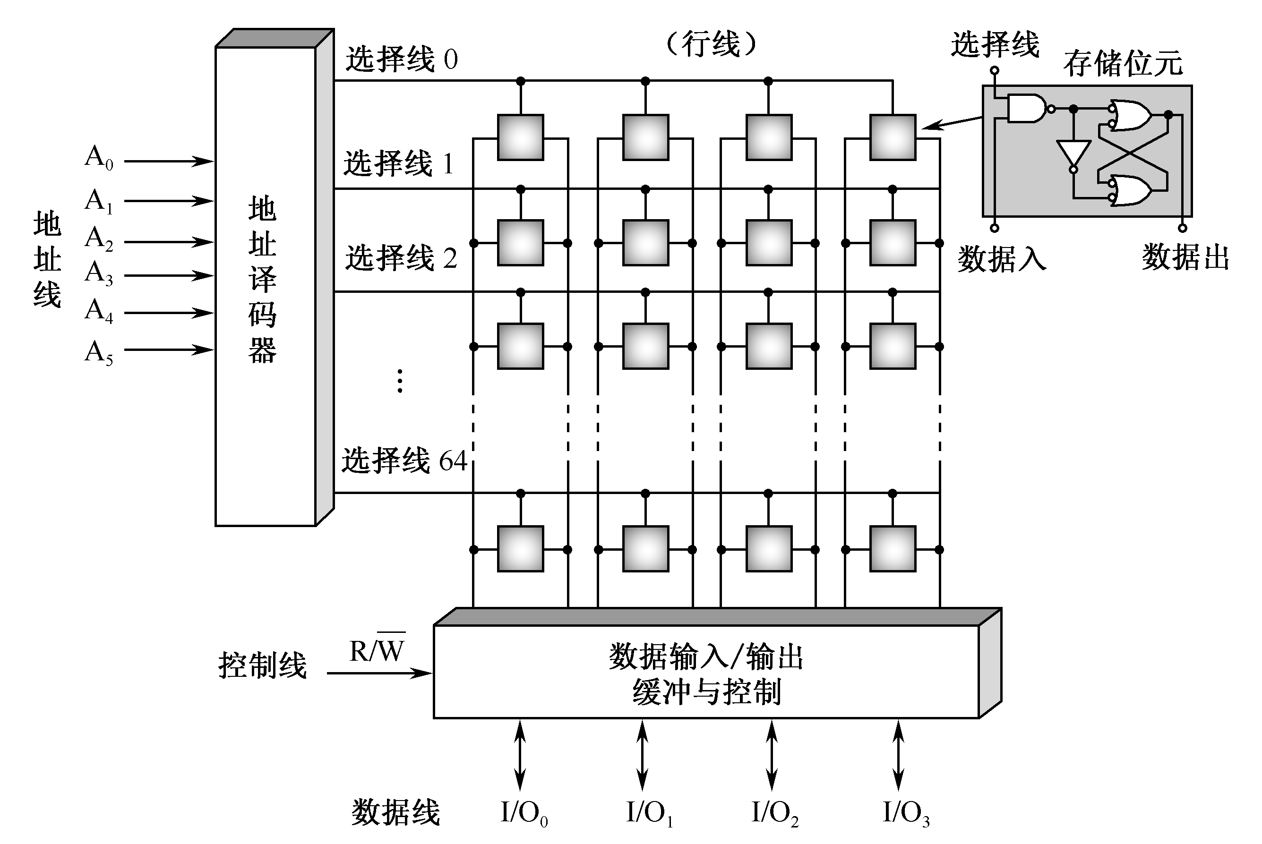
3.2.1 基本的静态存储元阵列
CAI
1、存储位元
2、三组信号线
  地址线
  数据线
    行线
    列线
  控制线

Slide 12
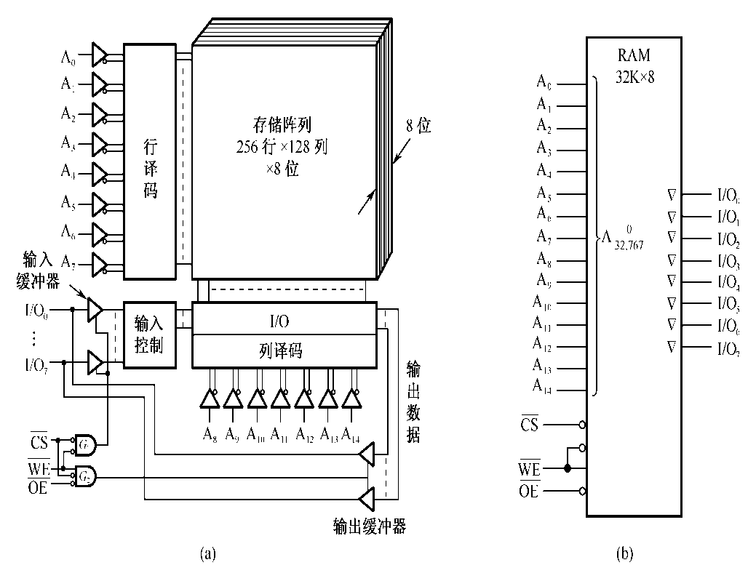
3.2.2 基本的SRAM逻辑结构
CAI
SRAM芯大多采用双译码方式，以便组织更大的存储容量。采用了二级译码：将地址分成x向、y向两部分如图所示。

Slide 13
3.2.2 基本的SRAM逻辑结构
存储体（256×128×8）
  通常把各个字的同一个字的同一位集成在一个芯片（32K×1）中，32K位排成256×128的矩阵。8个片子就可以构成32KB。
地址译码器
  采用双译码的方式（减少选择线的数目）。
  A0~A7为行地址译码线
  A8~A14为列地址译码线

Slide 14
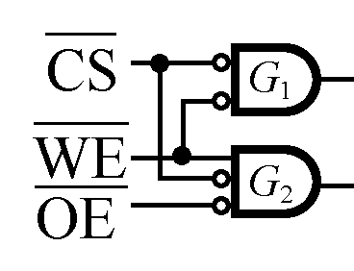
3.2.2 基本的SRAM逻辑结构
读与写的互锁逻辑
控制信号中CS是片选信号，CS有效时（低电平），门G1、G2均被打开。OE为读出使能信号，OE有效时（低电平），门G2开启，当写命令WE=1时（高电平），门G1关闭，存储器进行读操作。写操作时，WE=0，门G1开启，门G2关闭。注意，门G1和G2是互锁的，一个开启时另一个必定关闭，这样保证了读时不写，写时不读。

Slide 15
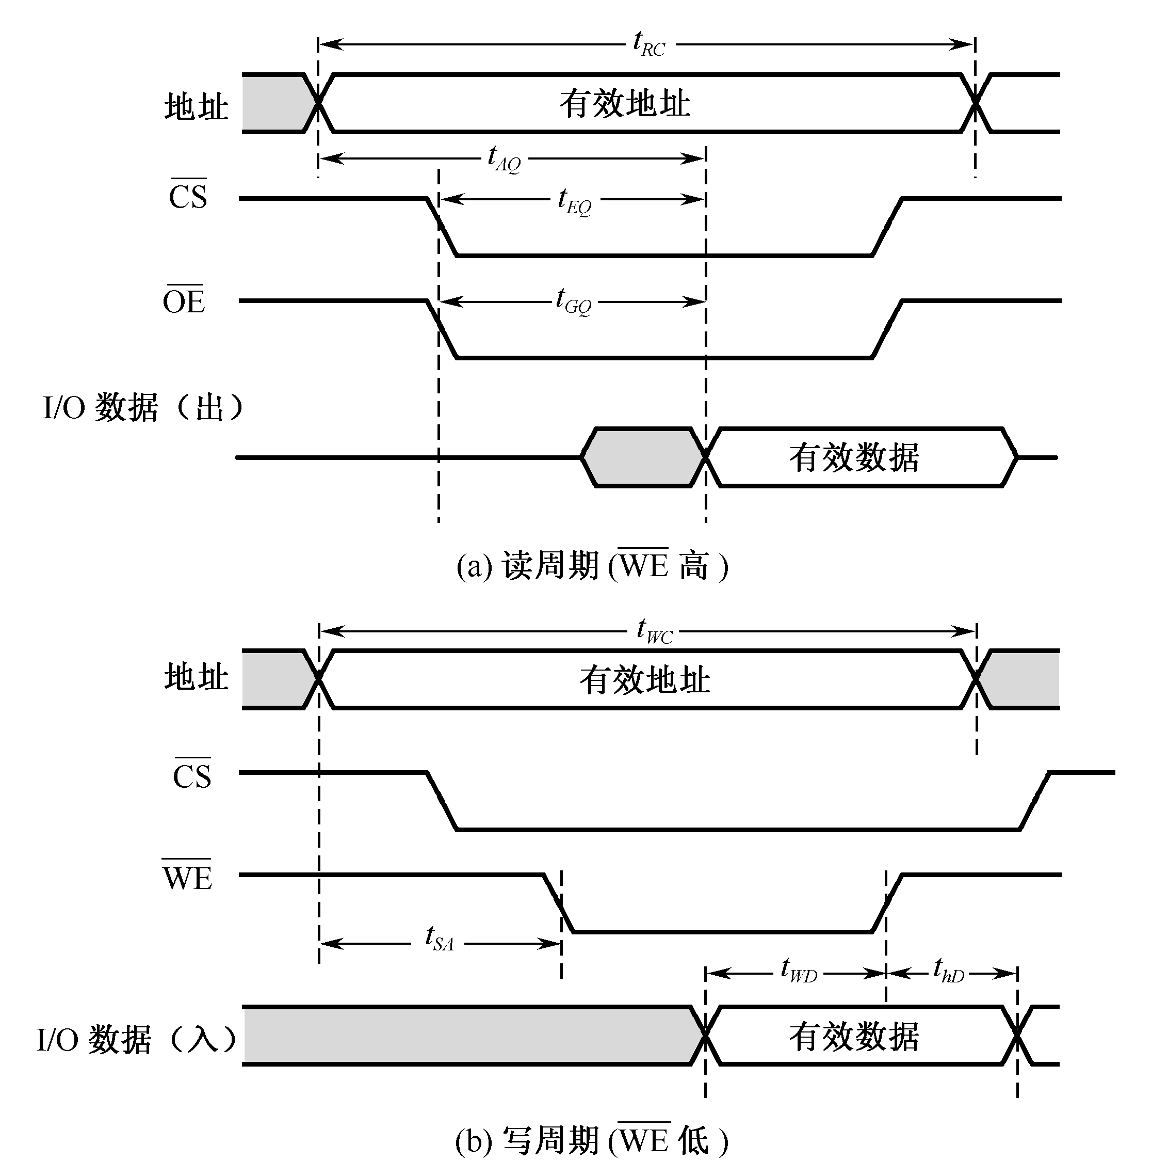
3.2.3 SRAM读/写时序
CAI
读周期
  读出时间Taq
  读周期时间Trc
写周期
  写周期时间Twc
  写时间twd
存取周期
  读周期时间Trc=写周期时间Twc

Slide 16
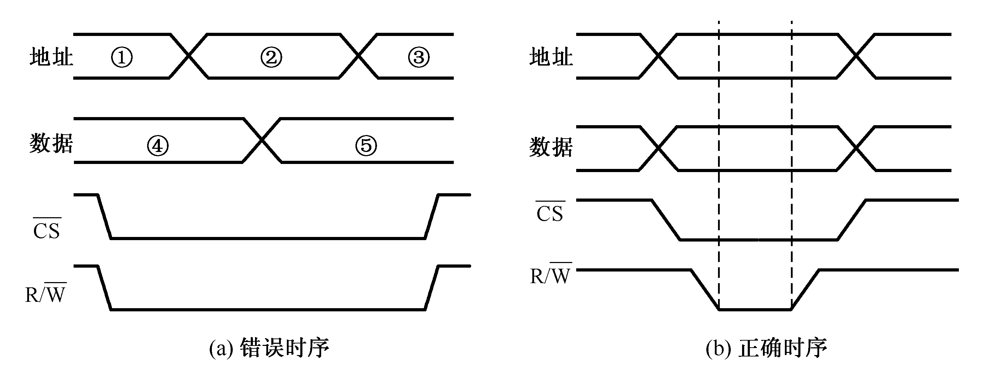
例1：图3.5(a)是SRA的写入时序图。其中R/W是读/写命令控制线，当R/W线为低电平时，存储器按给定地址把数据线上的数据写入存储器。请指出图3.5(a)写入时序中的错误，并画出正确的写入时序图。
CAI

Slide 17
3.2.4 存储器容量的扩充
1、位扩展
给定的芯片字长位数较短，不满足设计要求的存储器字长，此时需要用多片给定芯片扩展字长位数。三组信号线中，地址线和控制线公用而数据线单独分开连接。
d=设计要求的存储器容量/选择芯片存储器容量
[例2] 利用1M×4位的SRAM芯片，设计一个存储容量为1M×8位的SRAM存储器。
解：所需芯片数量=(1M×8)/(1M×4)=2片
设计的存储器字长为8位，存储器容量不变。连接的
三组信号线与例相似，即地址线、控制线公用，数
据线分高4位、低4位，但数据线是双向的，与
SRAM芯片的I/O端相连接。见书上图3.7所示。

Slide 18
3.2.4 存储器容量的扩充
2、字扩展
给定的芯片存储容量较小（字数少），不满足设计要求的总存储容量，此时需要用多片给定芯片来扩展字数。三组信号组中给定芯片的地址总线和数据总线公用，控制总线中R/W公用，使能端EN不能公用，它由地址总线的高位段译码来决定片选信号。所需芯片数仍由（d=设计要求的存储器容量/选择芯片存储器容量）决定。
[例3]利用256K×8位的SRAM芯片设计2048K×8位的存储器
解：所需芯片数d=（2048K×8）/（256K×8）=8(片)
设计的存储器见书上图3.8所示。 8 个芯片的数据总线和读写控制信号线公用，地址总线中 A₁₇~A₀同时连接到 8 片 SRAM 的片内地址输入端，地址总线高位的 A₂₀ ～ A₁₈通过三-八线译码器芯片分别产生 8 个片选信号，这 8 个芯片不会同时工作。

Slide 19
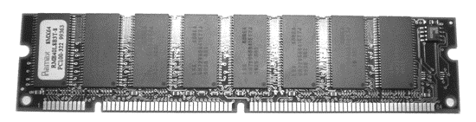
3.2.4 存储器容量的扩充
3、字位扩展
若给定的芯片的字数和位数均不符合要求，则需要先进行位扩展，再进行字扩展。
4、存储器模块条
存储器通常以插槽用模块条形式供应市场。这种模块条常称为内存条，它们是在一个条状形的小印制电路板上，用一定数量的存储器芯片，组成一个存储容量固定的存储模块。如图所示。
内存条有30脚、72脚、100脚、144脚、168脚等多种形式。
  30脚内存条设计成8位数据线，存储容量从256KB～32MB。
  72脚内存条设计成32位数据总线
  100脚以上内存条既用于32位数据总线又用于64位数据总线，存储容量从4MB～512MB。

Slide 20
3.3 DRAM存储器
3.3.1 DRAM存储元的工作原理
3.3.2 DRAM芯片的逻辑结构
3.3.3 DRAM读/写时序
3.3.4 DRAM的刷新操作
3.3.5 突发传输模式
3.3.6 同步DRAM（SDRAM）
3.3.7 双倍数据率SDRAM（DDR SDRAM）
3.3.8 DRAM读/写校验
3.3.9 CDRAM

Slide 21
3.3.1 DRAM存储元的工作原理
SRAM存储器的存储位元是一个触发器，它具有两个稳定的状态。而DRAM存储器的存储位元是由一个MOS晶体管和电容器组成的单管DRAM记忆电路，如图3.9所示。

Slide 22
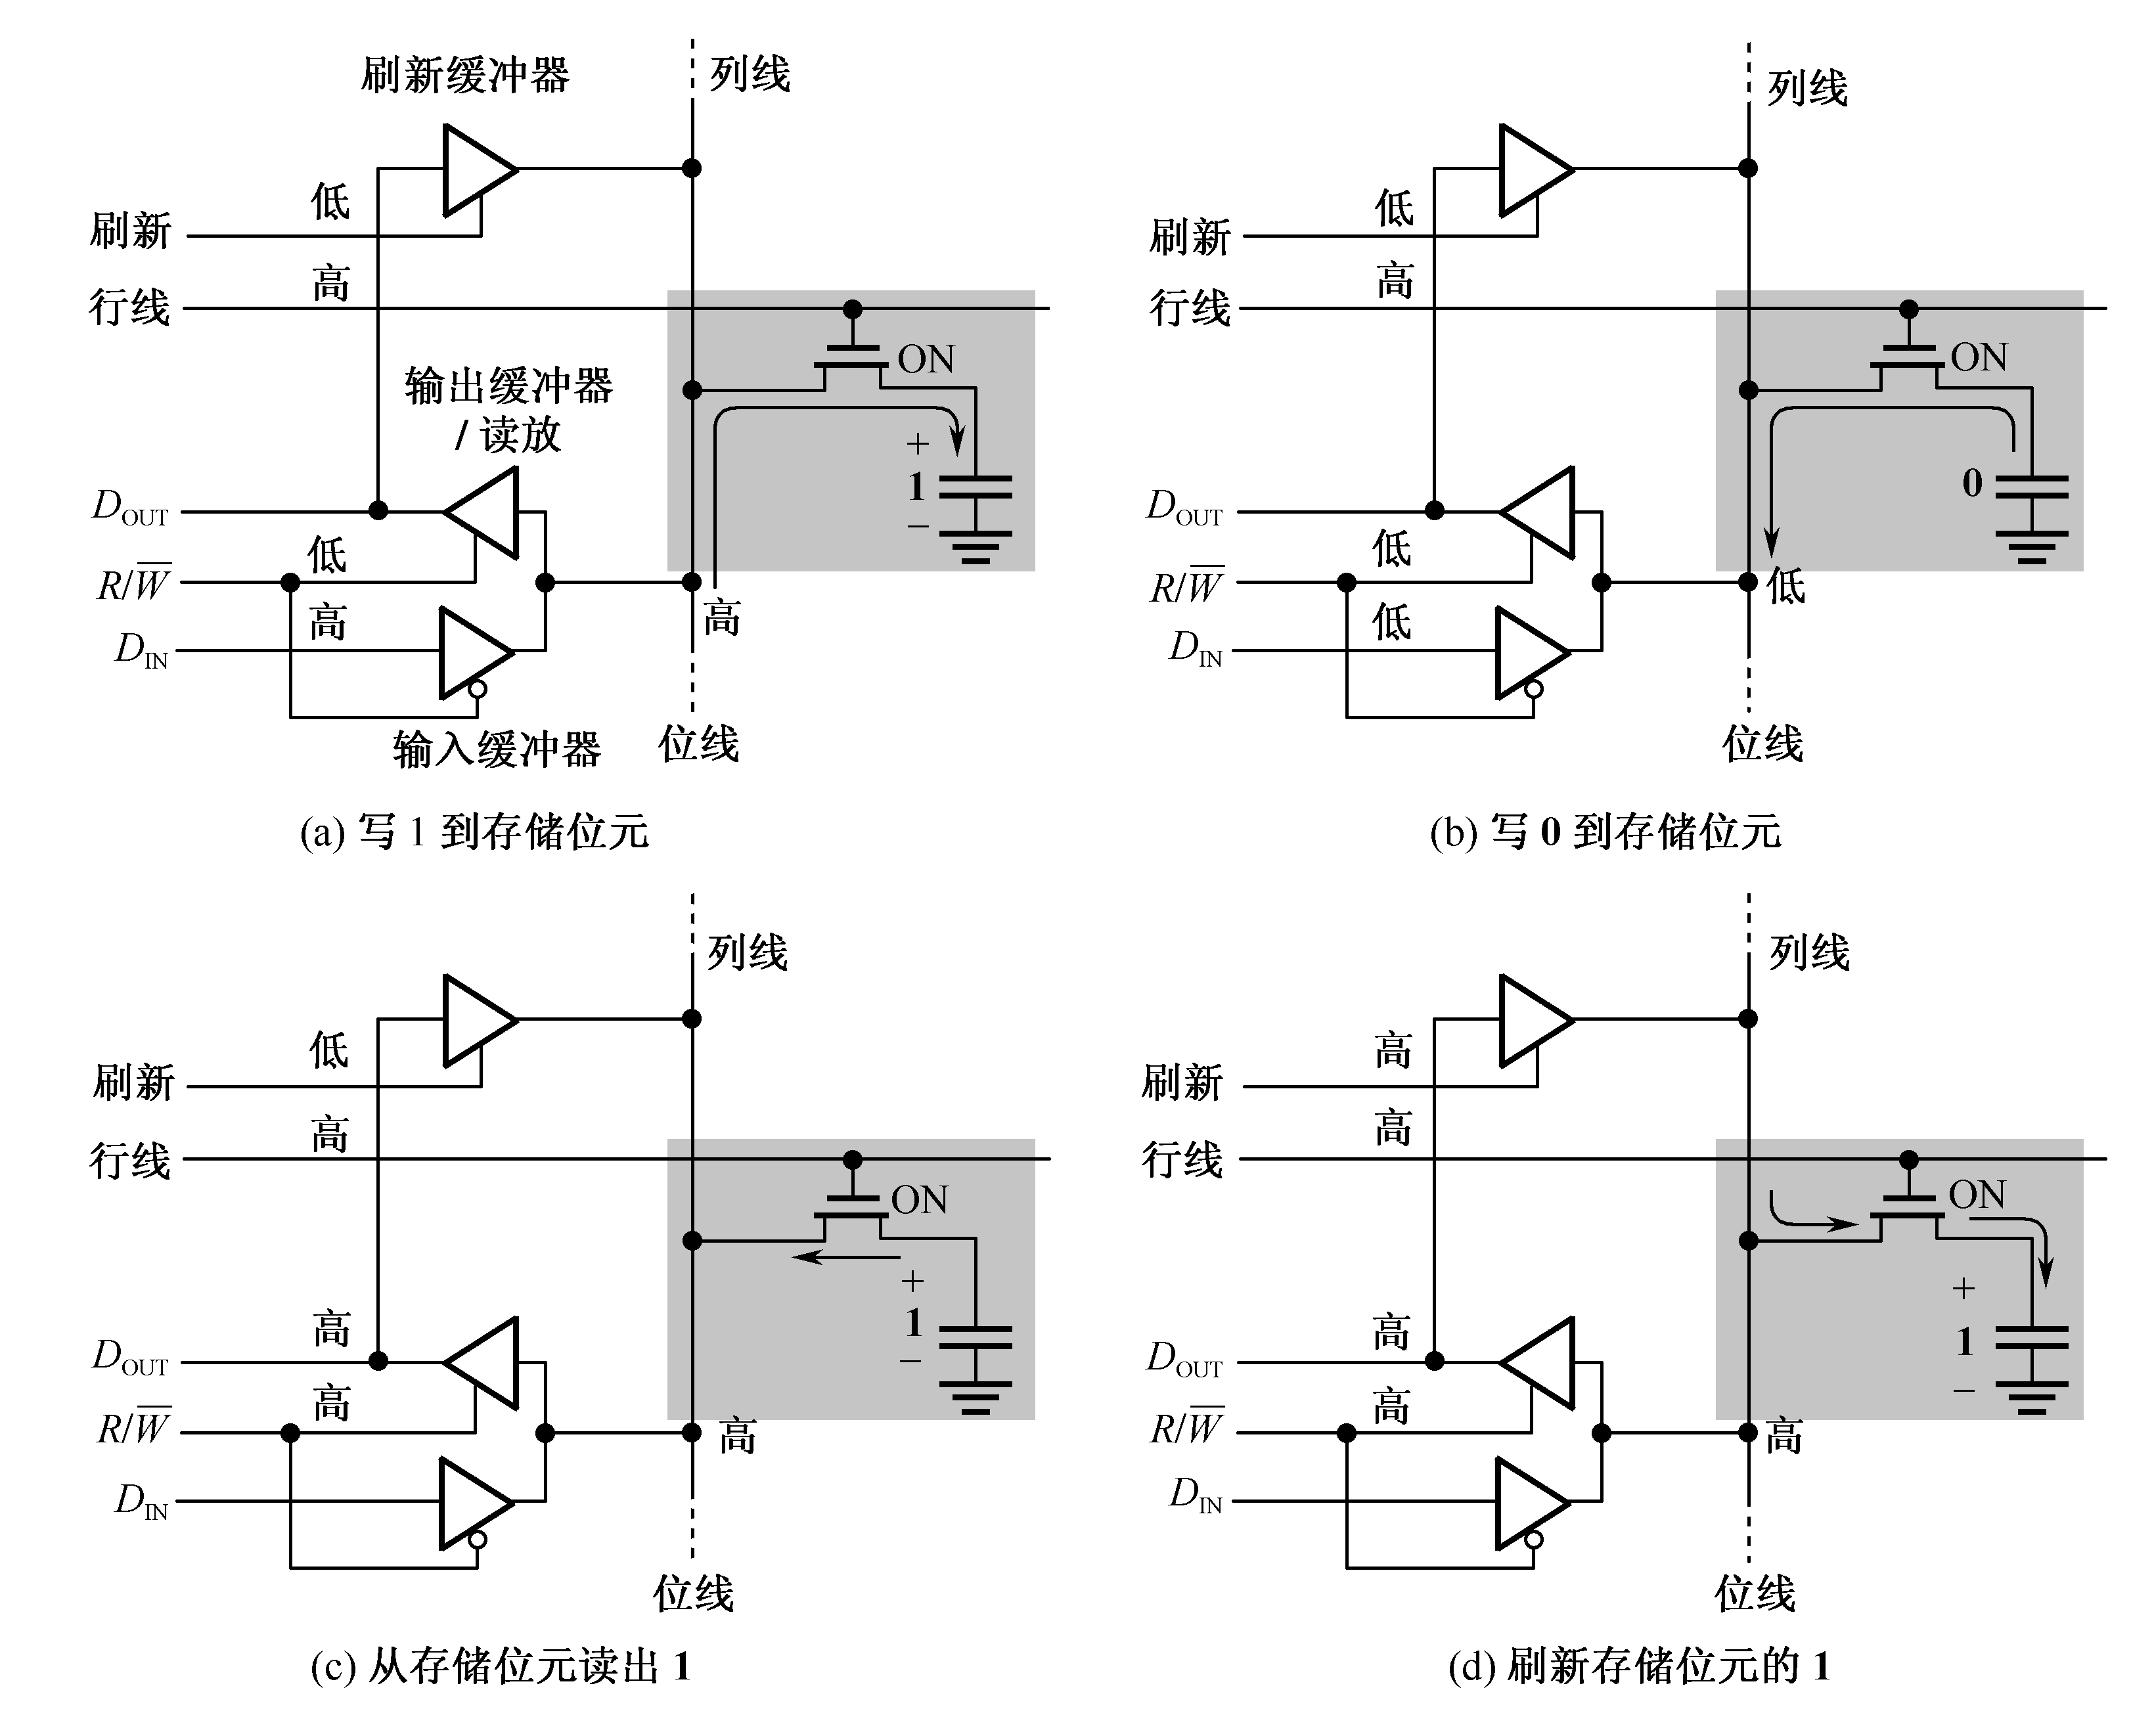
3.3.1 DRAM存储元的工作原理
CAI

Slide 23
3.3.2 DRAM芯片的逻辑结构
下面我们通过一个例子来看一下动态存储器的逻辑结构如图。
图 (a)示出1M×4位DRAM芯片的管脚图，其中有两个电源脚、两个地线脚，为了对称，还有一个空脚（NC）。
图 (b)是该芯片的逻辑结构图。与SRAM不同的是：
  （1）增加了行地址锁存器和列地址锁存器。由于DRAM存储器容量很大，地址线宽度相应要增加，这势必增加芯片地址线的管脚数目。为避免这种情况，采取的办法是分时传送地址码。若地址总线宽度为10位，先传送地址码A0～A9，由行选通信号RAS打入到行地址锁存器；然后传送地址码A10～A19，由列选通信号CRS打入到列地址锁存器。芯片内部两部分合起来，地址线宽度达20位，存储容量为1M×4位。
  （2）增加了刷新计数器和相应的控制电路。DRAM读出后必须刷新，而未读写的存储元也要定期刷新，而且要按行刷新，所以刷新计数器的长度等于行地址锁存器。刷新操作与读/写操作是交替进行的，所以通过2选1多路开关来提供刷新行地址或正常读/写的行地址。

Slide 24
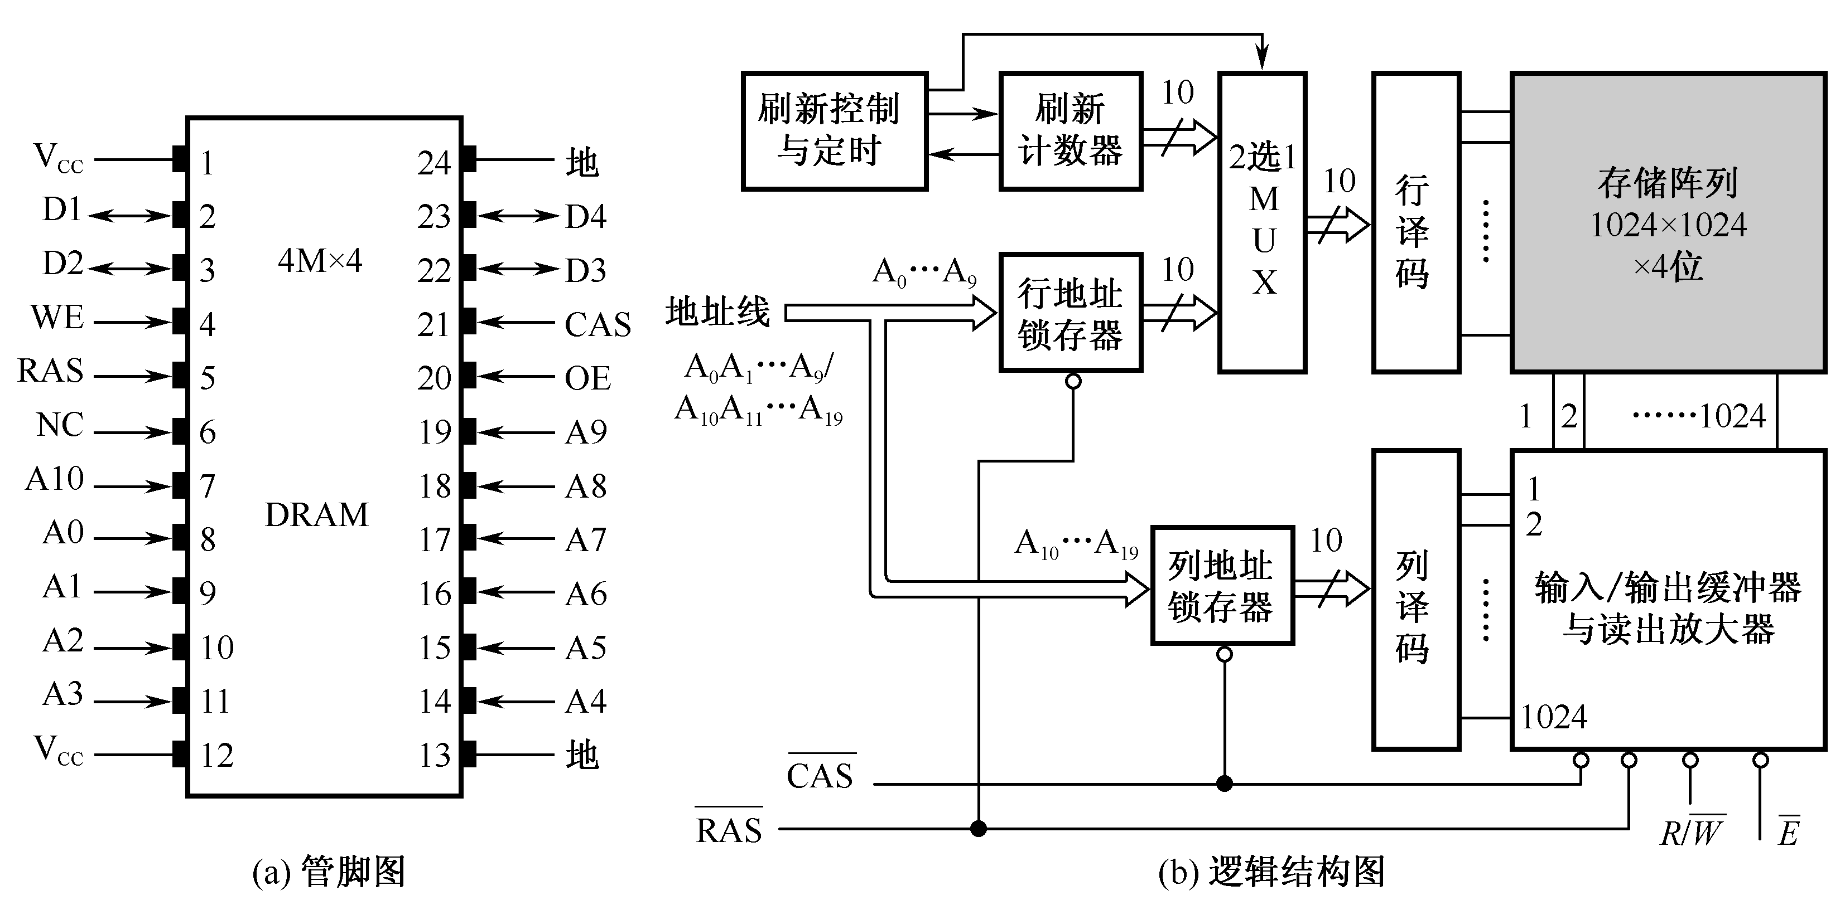
3.3.2 DRAM芯片的逻辑结构
CAI

Slide 25
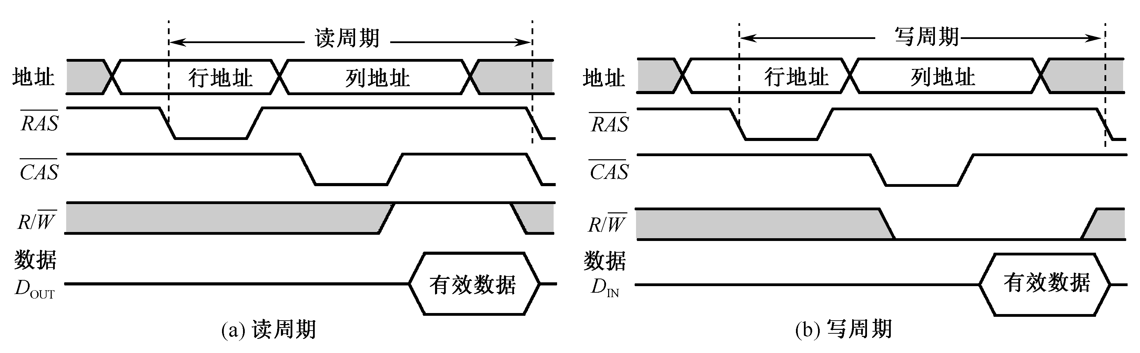
3.3.3 DRAM读/写时序
CAI
读周期、写周期的定义是从行选通信号RAS下降沿开始，到下一个RAS信号的下降沿为止的时间，也就是连续两个读周期的时间间隔。通常为控制方便，读周期和写周期时间相等。

Slide 26
3.3.4 DRAM的刷新操作
刷新周期：DRAM存储位元是基于电容器上的电荷量存储，这个电荷量随着时间和温度而减少，因此必须定期地刷新，以保持它们原来记忆的正确信息。
刷新操作有两种刷新方式：
  集中式刷新:DRAM的所有行在每一个刷新周期中都被刷新。
    例如刷新周期为8ms的内存来说，所有行的集中式刷新必须每隔8ms进行一次。为此将8ms时间分为两部分：前一段时间进行正常的读/写操作，后一段时间（8ms至正常读/写周期时间）做为集中刷新操作时间。
  分散式刷新:每一行的刷新被均匀地插入到正常的读/写周期之中。
    例如p72图3.7所示的DRAM有1024行，如果刷新周期为8ms，则每一行必须每隔8ms÷1024=7.8us进行一次。

Slide 27
3.3.5 突发传输模式
突发（Burst）访问是指在存储器同一行中对相邻的存储单元进行连续访问的方式，突发长度可以从几字节到数千字节不等。由于访问地址是连续的，只需要向存储器发送一次访问地址。
通过支持突发模式、快速页模式和扩展数据输出等方式，可以允许重复存取DRAM存储矩阵的行缓冲区，无须增加另外的行存取时间，提升等效数据访问速度。

Slide 28
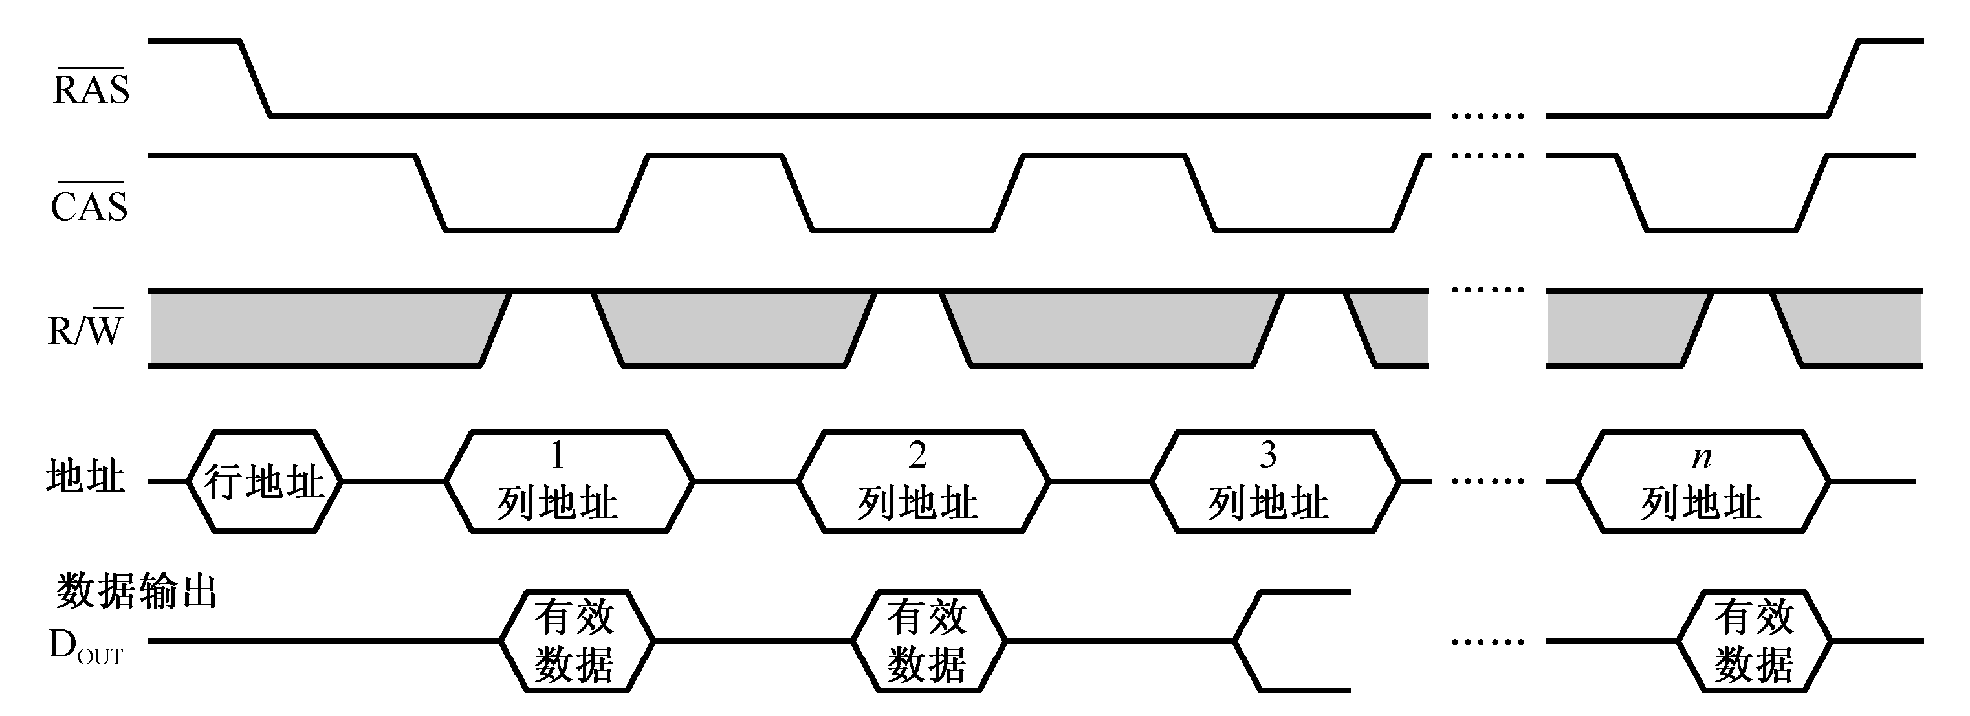
3.3.5 突发传输模式
快速页模式动态存储器，它是根据程序的局部性原理来实现的。读周期和写周期中，为了寻找一个确定的存储单元地址，首先由低电平的行选通信号RAS确定行地址，然后由低电平的列选信号CAS确定列地址。下一次寻找操作，也是由RAS选定行地址，CAS选定列地址，依此类推，如下图所示。
CAI

Slide 29
3.3.6 同步DRAM（SDRAM）
SDRAM称为同步型动态存储器。计算机系统中的CPU使用的是系统时钟，SDRAM的操作要求与系统时钟相同步，在系统时钟的控制下从CPU获得地址、数据和控制信息。换句话说，它与CPU的数据交换同步于外部的系统时钟信号，并且以CPU/存储器总线的最高速度运行，而不需要插入等待状态。其原理和时序关系见下一页图和动画。

Slide 30
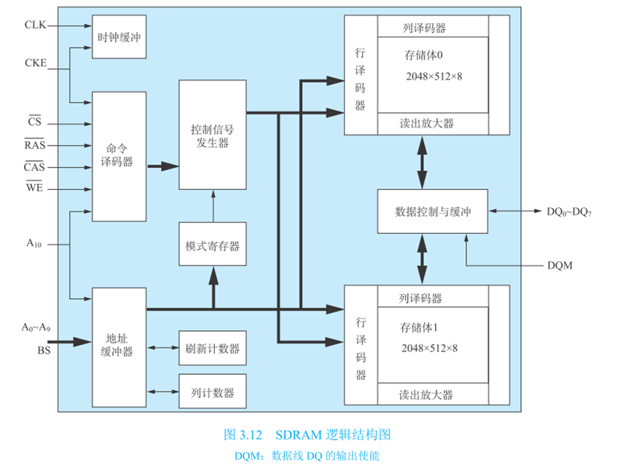
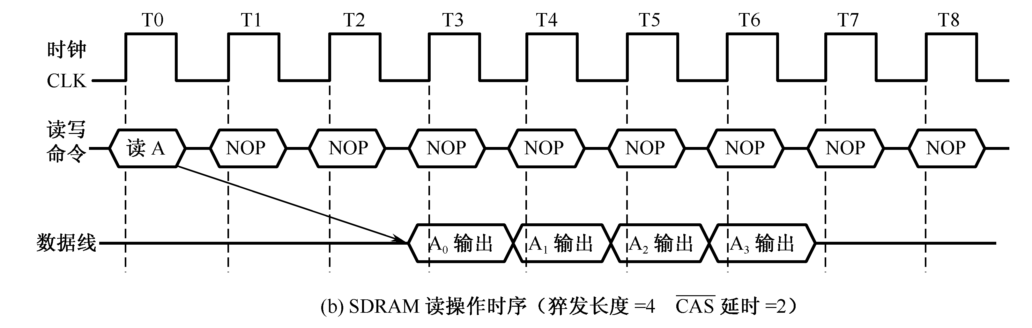
CAI

Slide 31
3.3.6 同步DRAM（SDRAM）
SDRAM在DRAM 接口上增加时钟信号则可以降低存储器芯片与控制器同步的开销，优化DRAM 与CPU 之间的接口，这是SDRAM的最主要改进。
1. SDRAM 的特征
同步操作
多存储体配置
命令控制
模式寄存器
表 3.1 比较了传统异步 DRAM 和 SDRAM 的功能差异。

Slide 32
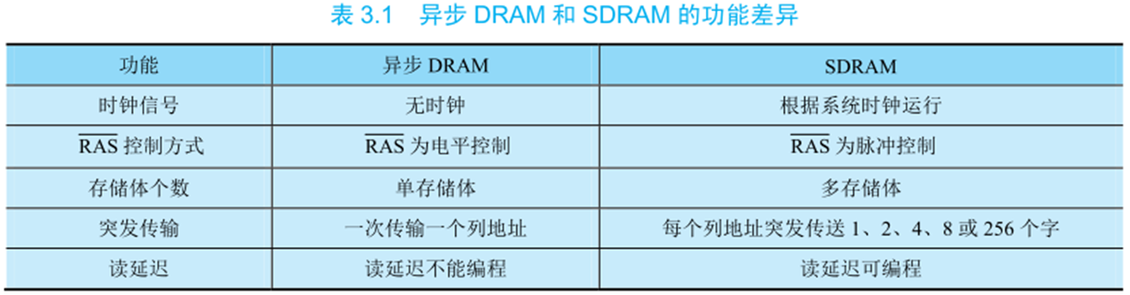
3.3.6 同步DRAM（SDRAM）
2. SDRAM 的控制方式
SDRAM 的操作时序都是确定的，在系统时钟控制下，CPU 向 SDRAM 送出地址和控制命令后，需等待事先确定好的一定数量的时钟周期。在此期间，SDRAM 完成读或写的内部操作(如行列选择、地址译码、数据读出或写入、数据放大等)，处理器则可照常安全地执行其他任务，不必单纯等待，以此来提高系统效率。
图 3.13 对比了异步 DRAM 和 SDRAM 的读操作时序。

Slide 33
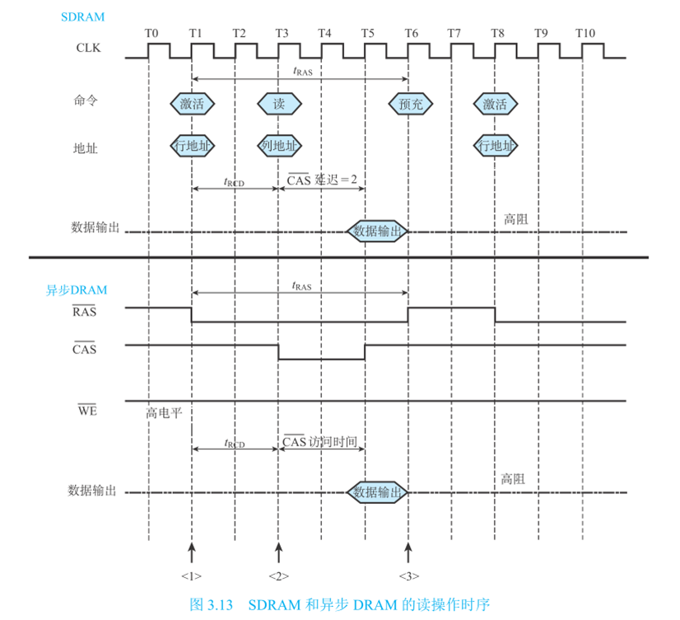
3.3.6 同步DRAM（SDRAM）

Slide 34
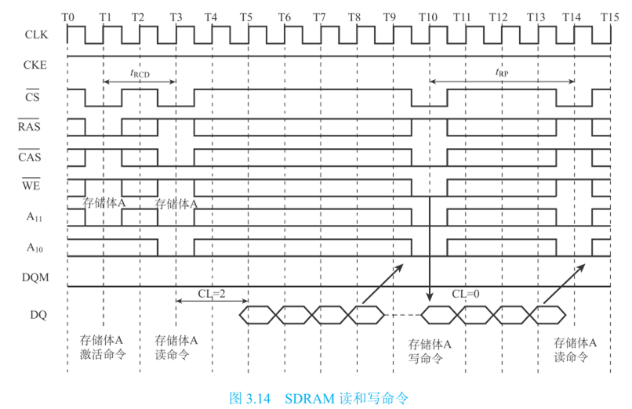
3.3.6 同步DRAM（SDRAM）
3. SDRAM 的命令
图 3.14 给出了 SDRAM 读和写命令操作的时序，可以看出 SDRAM 的命令发送方式。

Slide 35
3.3.7 双倍数据率SDRAM
双倍数据率SDRAM即DDR SDRAM，在时钟的上升沿和下降沿都能传输数据，能够提供更快的操作速度和更低的功率。
DDR SDRAM之后，相继又出现了DDR2、DDR3和DDR4等SDRAM技术。

Slide 36
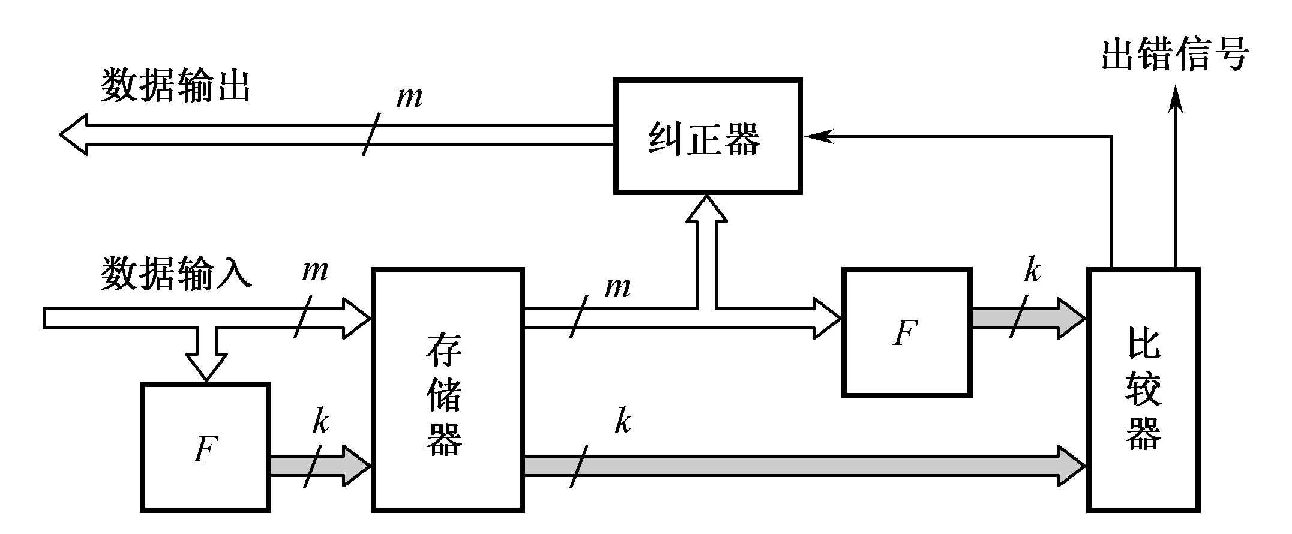
3.3.8 DRAM读/写校验
DRAM通常用做主存储器，其读写操作的正
确性与可靠性至关重要。为此除了正常的数据位
宽度，还增加了附加位，用于读/写操作正确性
校验。增加的附加位也要同数据位一起写入
DRAM中保存。其原理如图所示。
CAI

Slide 37
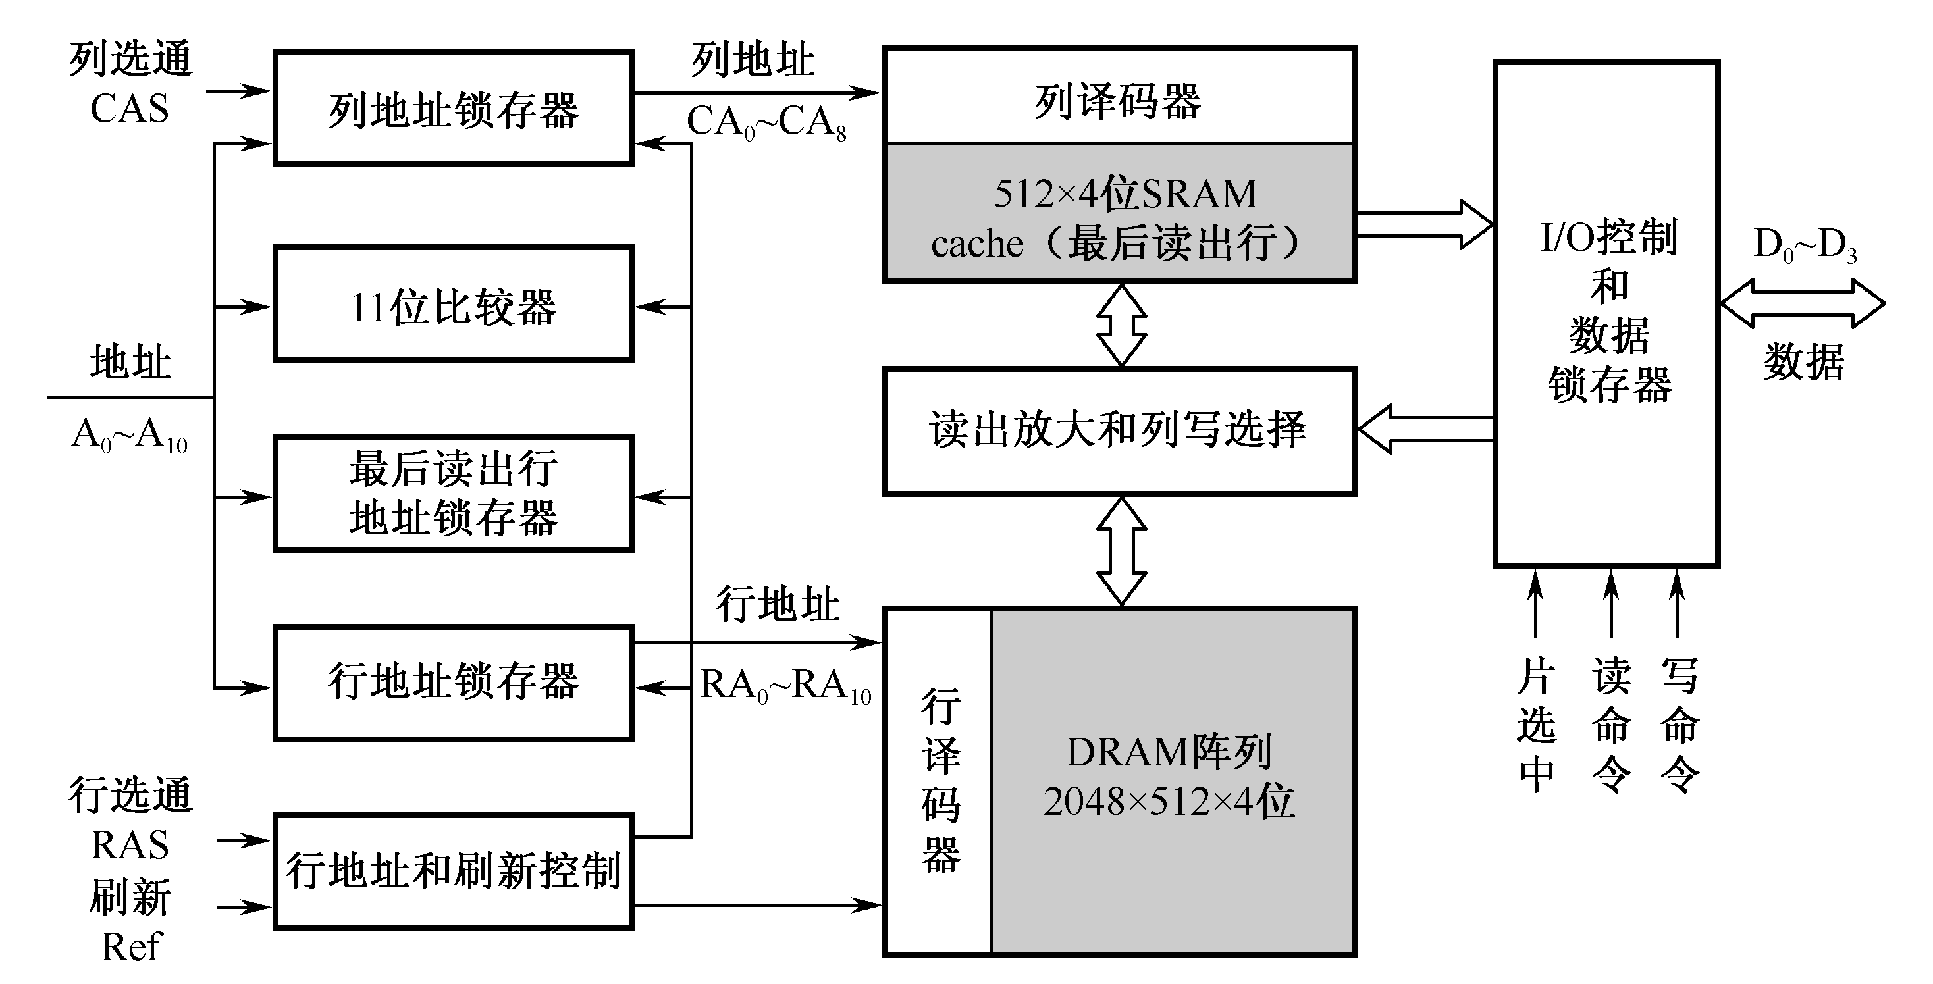
3.3.9 CDRAM
CDRAM称为带高速缓冲存储器（cache）的动态存储器，它是在通常的DRAM芯片内又集成了一个小容量的SRAM，从而使DRAM芯片的性能得到显著改进。如图所示出1M×4位CDRAM芯片的结构框图，其中SRAM为512×4位。
CAI

Slide 38
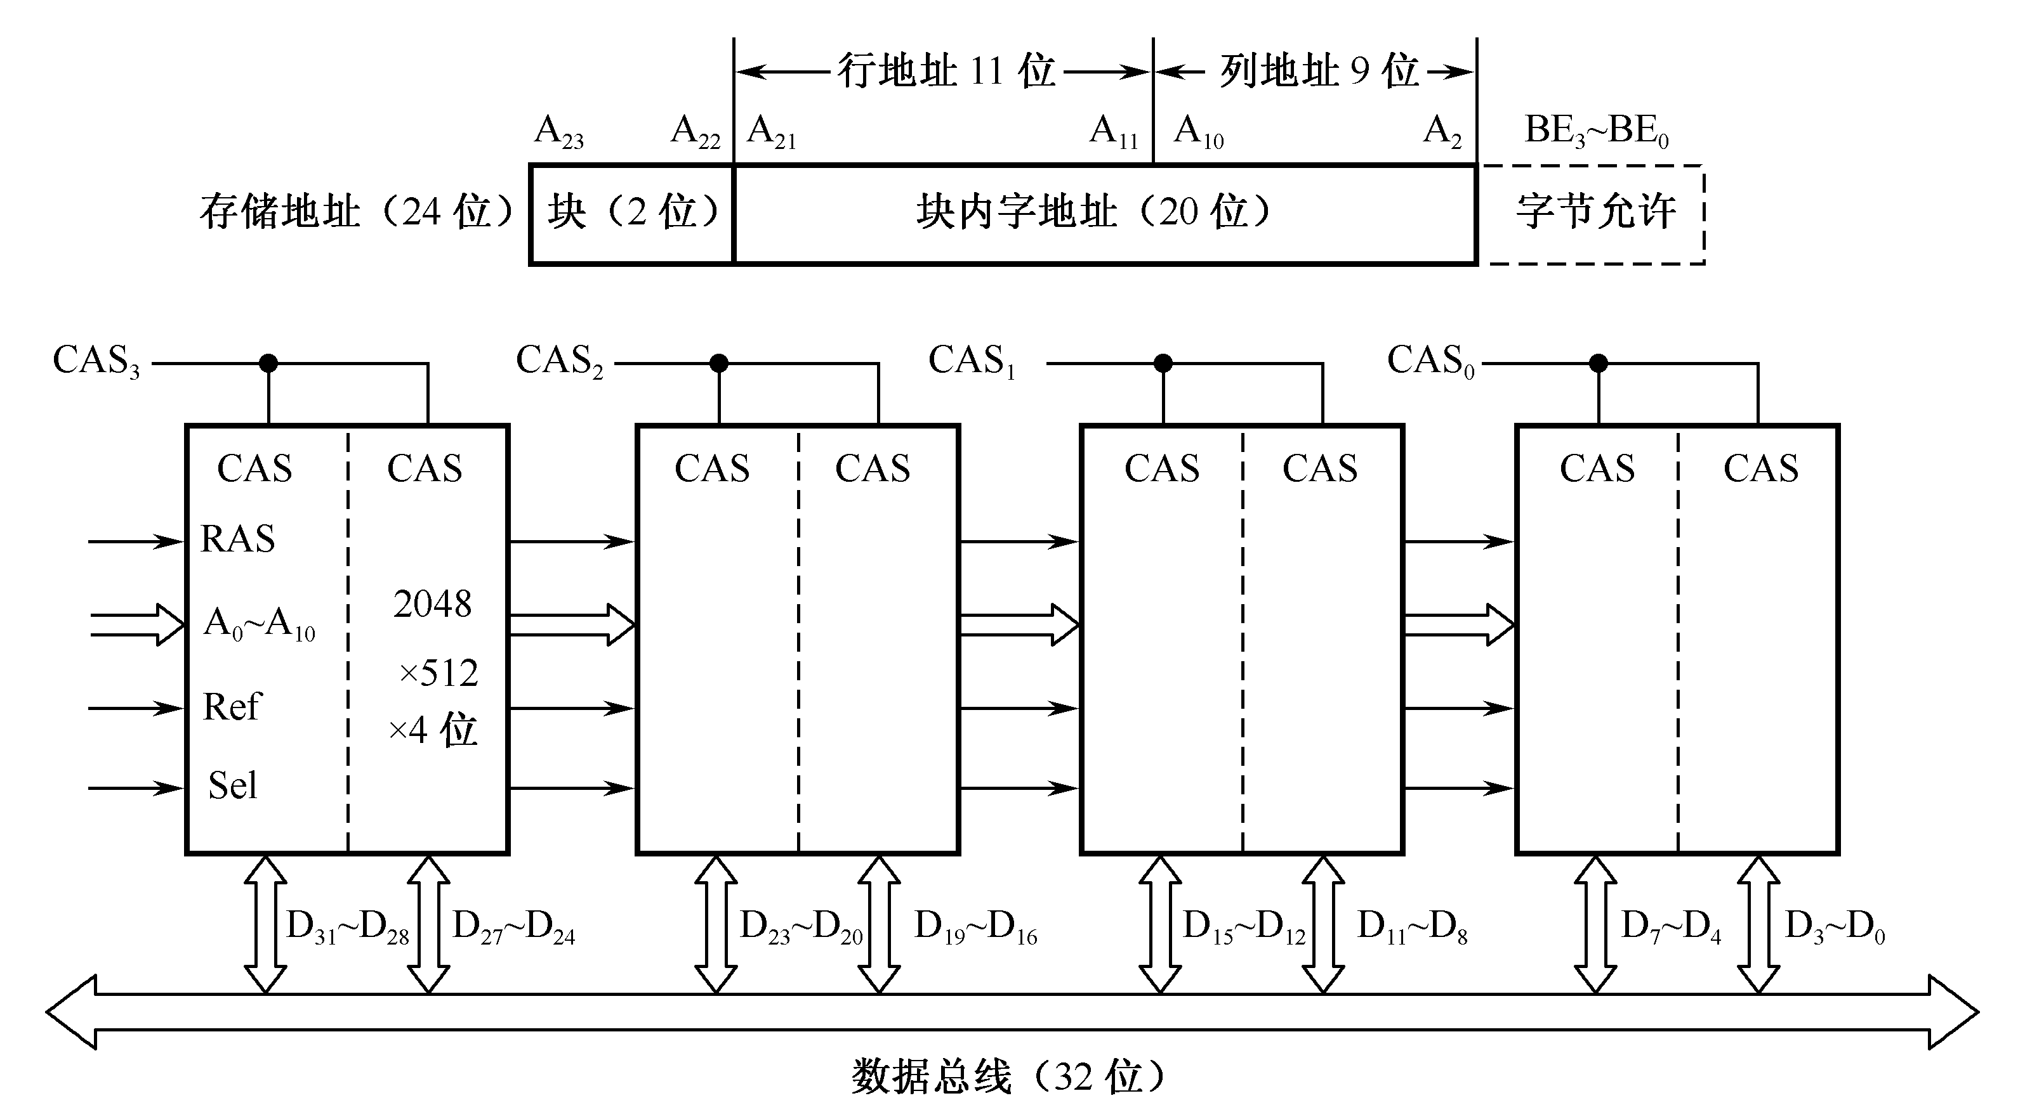
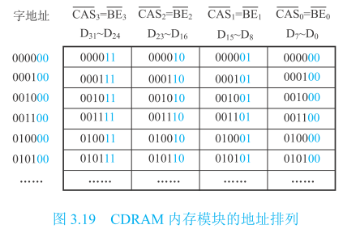
3.3.9 CDRAM
CAI
[例4] CDRAM内存条组成实例。
一片CDRAM的容量为1M×4位，8片这样的芯片可组成1M×32位4MB的存储模块，其组成如左图所示，低位地址排列关系如右图

Slide 39
3.4 只读存储器
3.4.1 只读存储器ROM
3.4.2 NOR闪存

Slide 40
3.4.1 只读存储器ROM
ROM叫做只读存储器。顾名思义，只读的意思是在它工作时只能读出，不能写入。然而其中存储的原始数据，必须在它工作以前写入。只读存储器由于工作可靠，保密性强，在计算机系统中得到广泛的应用。主要有两类：
  掩模ROM：掩模ROM实际上是一个存储内容固定的ROM，由生产厂家提供产品。
  可编程ROM：用户后写入内容，有些可以多次写入。
    一次性编程的PROM
    多次编程的EPROM、E²PROM和闪速存储器(闪存)。

Slide 41
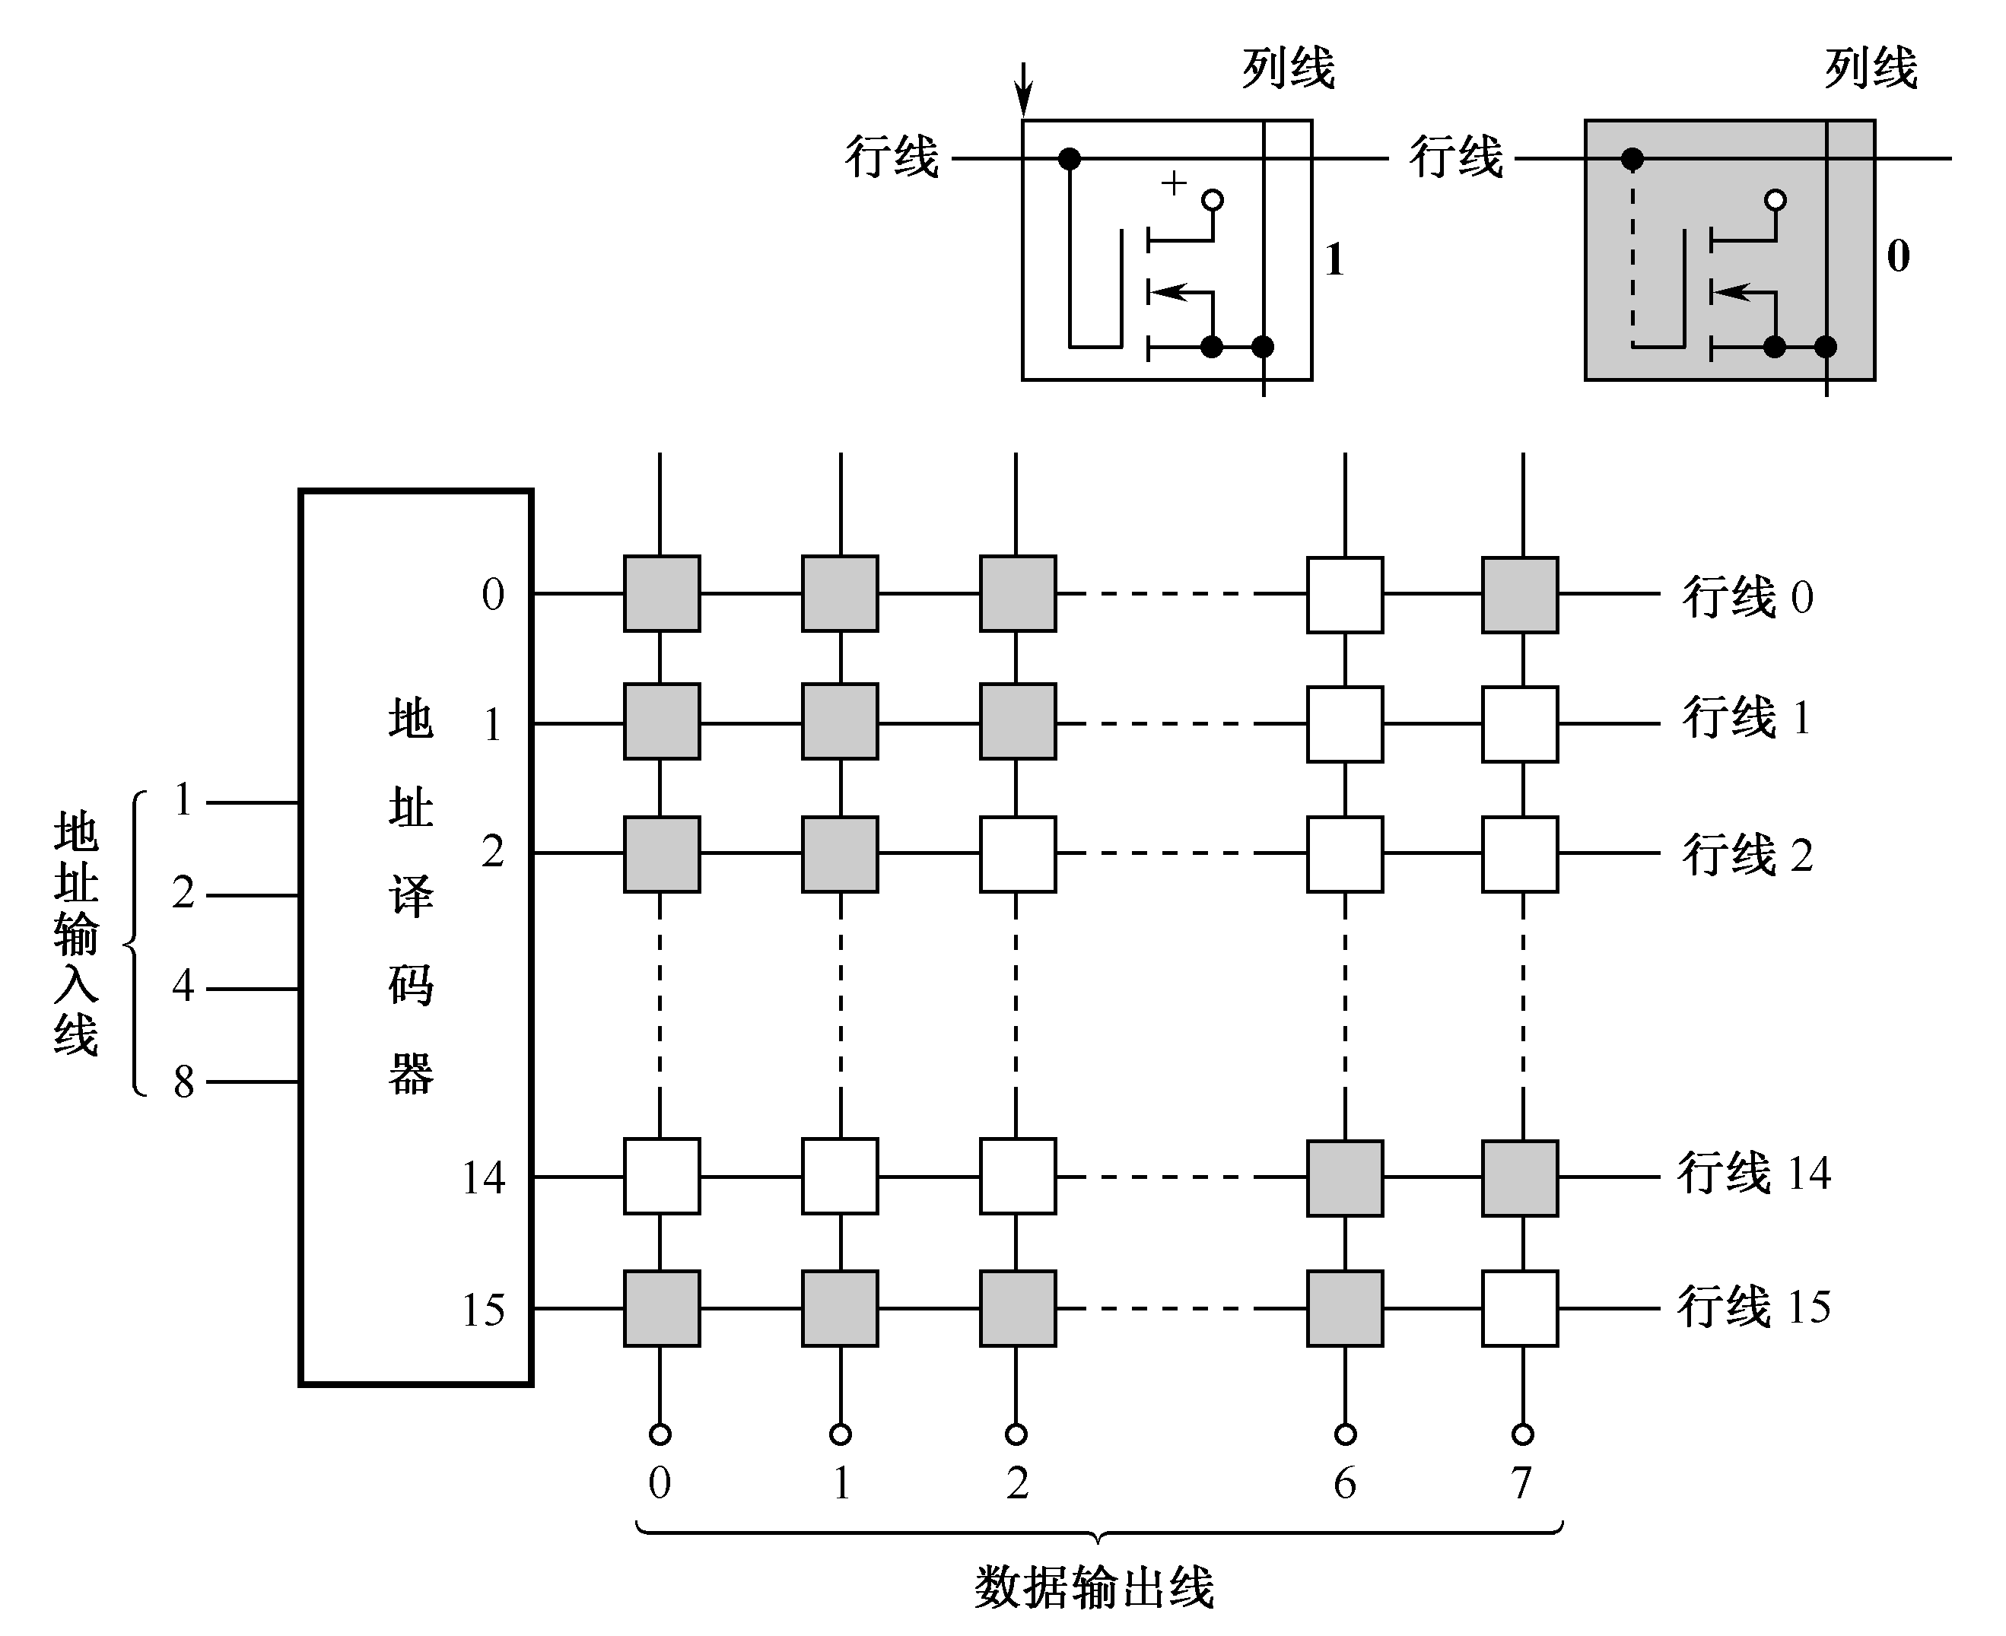
3.4.1 只读存储器ROM
1、掩模ROM
(1)掩模ROM的阵列结构和存储元
CAI

Slide 42
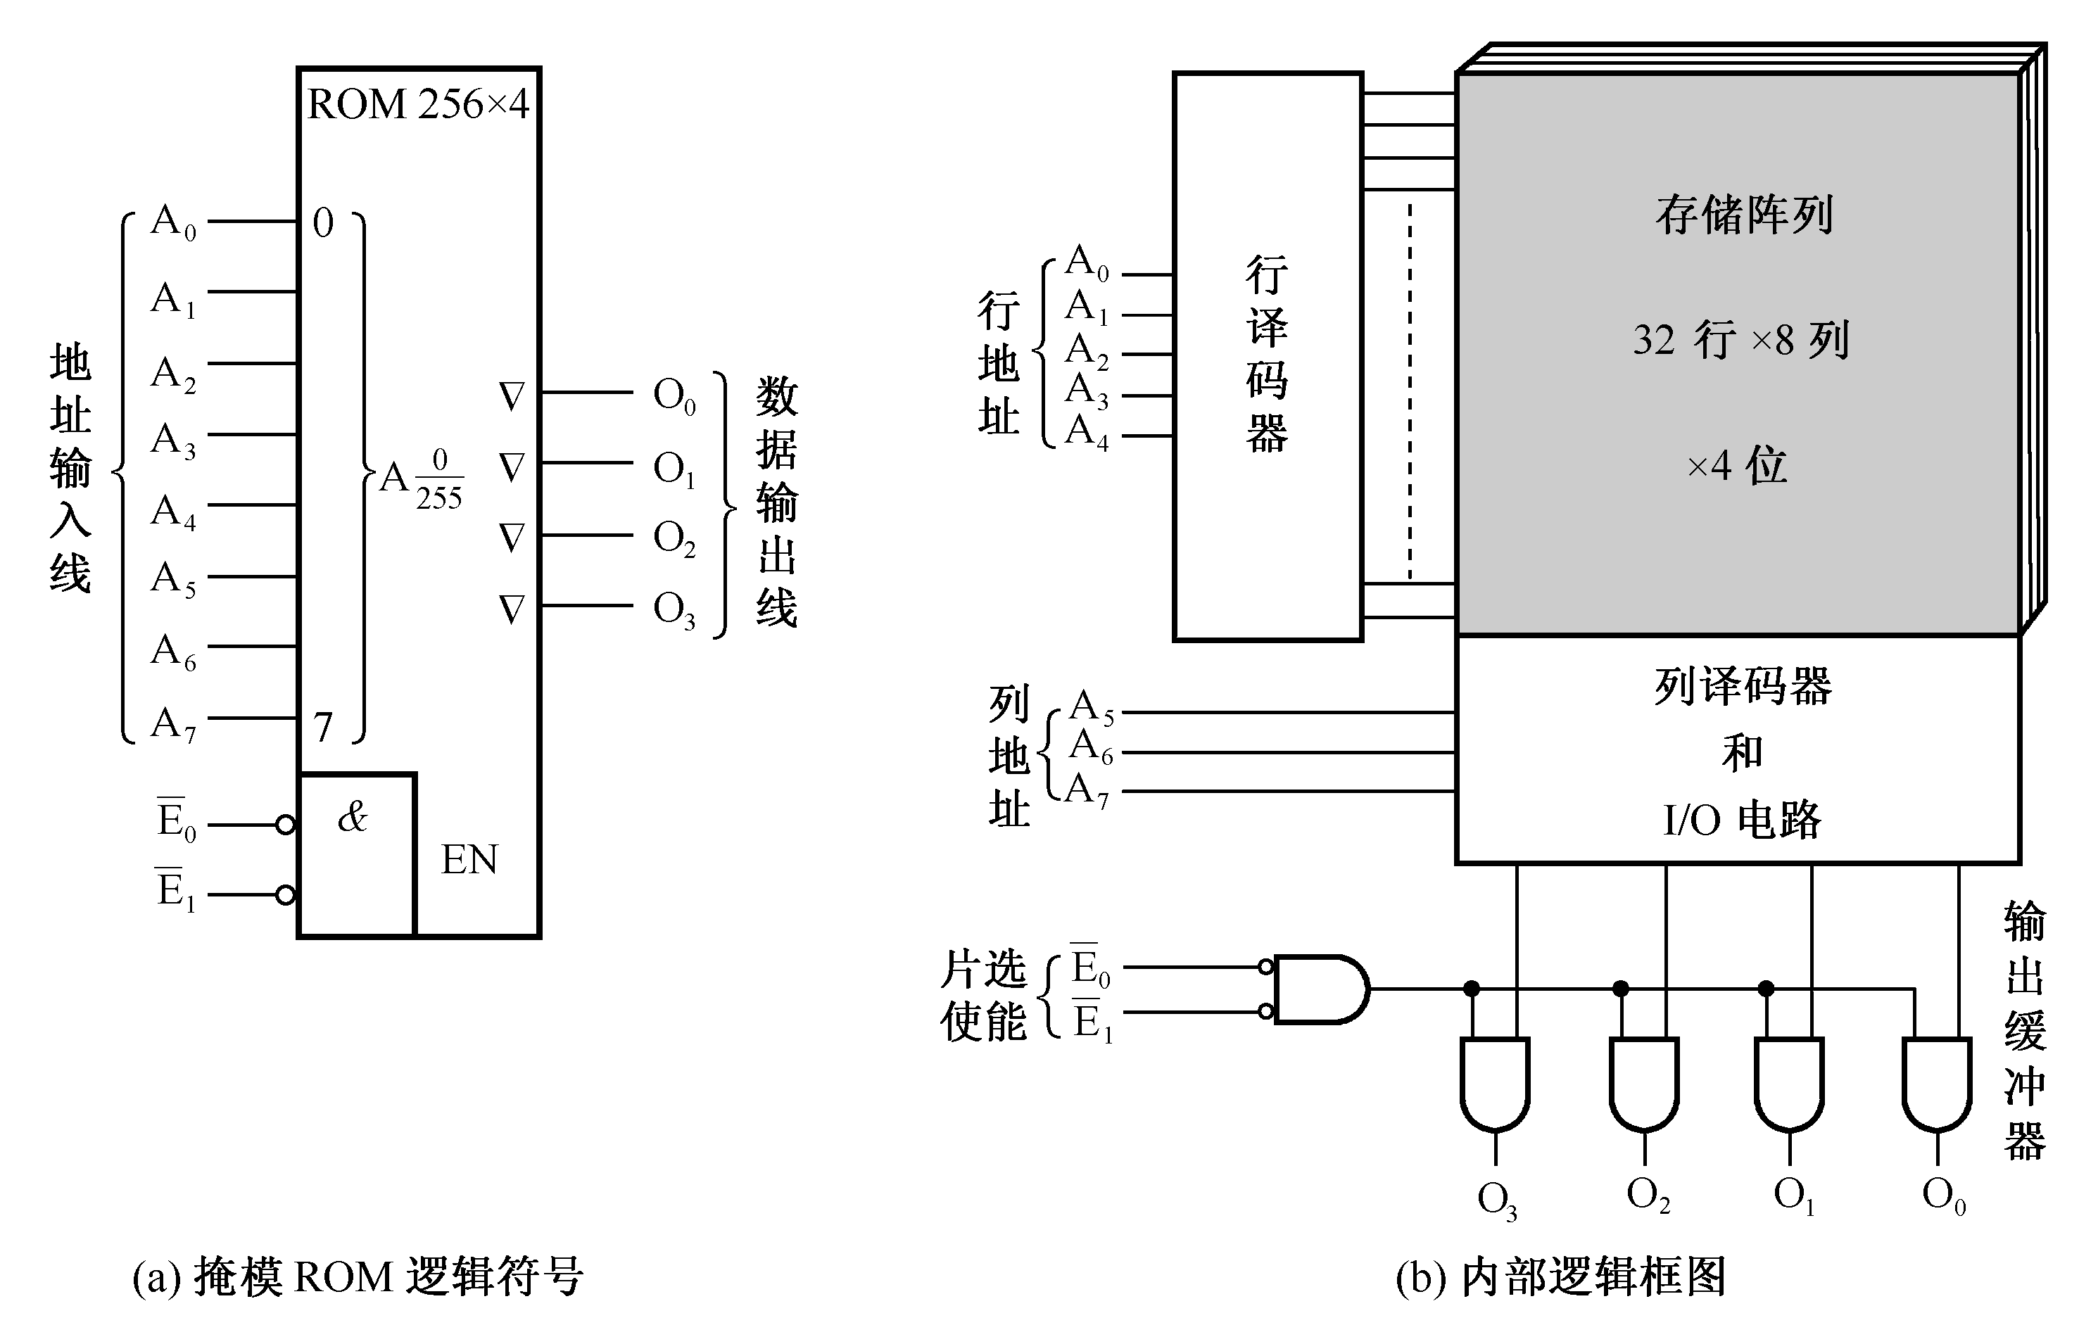
3.4.1 只读存储器ROM
1、掩模ROM
(2)掩模ROM的逻辑符号和内部逻辑框图
CAI

Slide 43
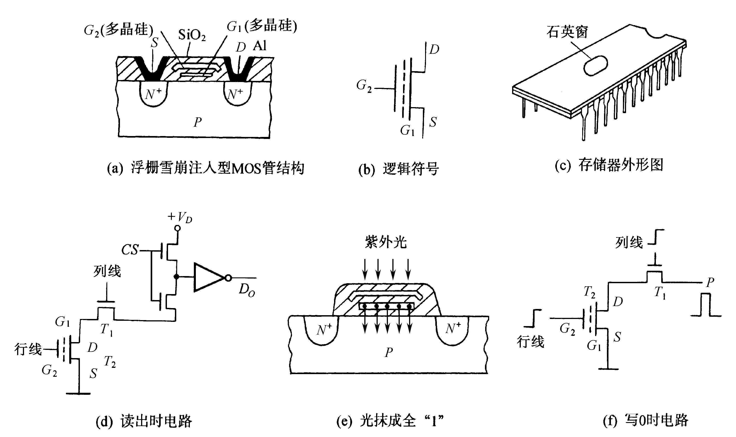
3.4.1 只读存储器ROM
2、可编程ROM
EPROM叫做紫外线擦除可编程可读存储器。它的存储内容可以根据需要写入，当需要更新时将原存储内容抹去，再写入新的内容。
现以浮栅雪崩注入型MOS管为存储元的EPROM为例进行说明，结构如右图所示。

Slide 44
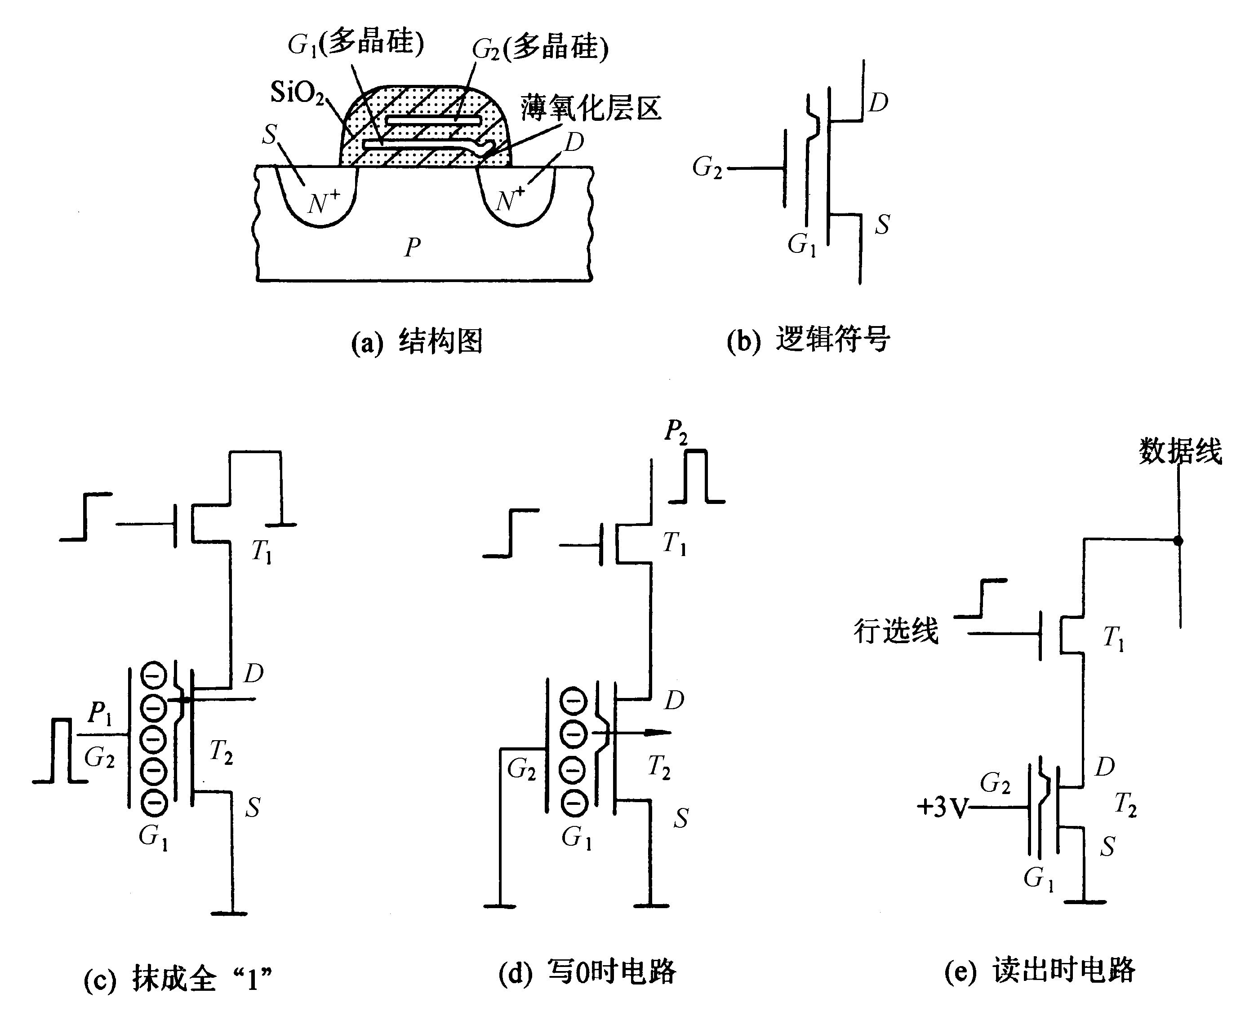
3.4.1 只读存储器ROM
2、可编程ROM
E²PROM存储元
EEPROM，叫做电擦除可编程只读存储器。其存储元是一个具有两个栅极的NMOS管，如图(a)和(b)所示，G1是控制栅，它是一个浮栅，无引出线；G2是抹去栅，它有引出线。在G1栅和漏极D之间有一小面积的氧化层，其厚度极薄，可产生隧道效应。如图(c)所示，当G2栅加20V正脉冲P1时，通过隧道效应，电子由衬底注入到G1浮栅，相当于存储了“1”。利用此方法可将存储器抹成全“1”状态。

Slide 45
3.4.1 只读存储器ROM
2、可编程ROM
FLASH存储器也翻译成闪速存储器，它是高密度非失易失性的读/写存储器。高密度意味着它具有巨大比特数目的存储容量。非易失性意味着存放的数据在没有电源的情况下可以长期保存。总之，它既有RAM的优点，又有ROM的优点，称得上是存储技术划时代的进展。
闪速存储器(闪存)也属于电可擦、可在线编程的非易失性只读存储器。闪速存储器的存储密度高，工作速度快，擦除块尺寸较大
可以分为 NOR 技术、DINOR 技术、AND技术和 NAND 技术等不同类别。

Slide 46
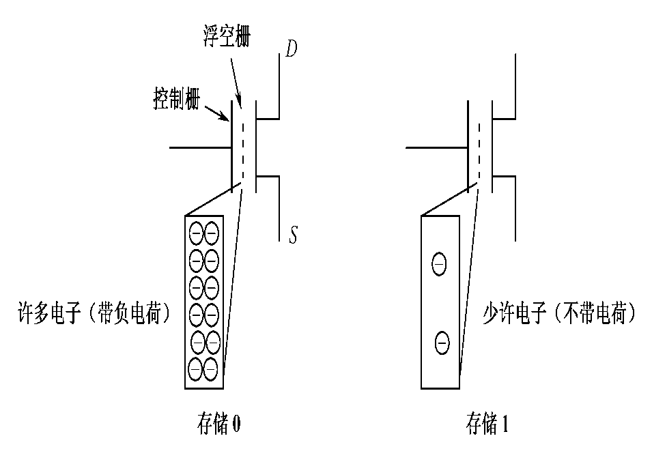
3.4.1只读存储器ROM
(1)FLASH存储元
在EPROM存储元基础上发展起来的，由此可以看出创新与继承的关系。
如右图所示为闪速存储器中的存储元，由单个MOS晶体管组成，除漏极D和源极S外，还有一个控制栅和浮空栅。
CAI

Slide 47
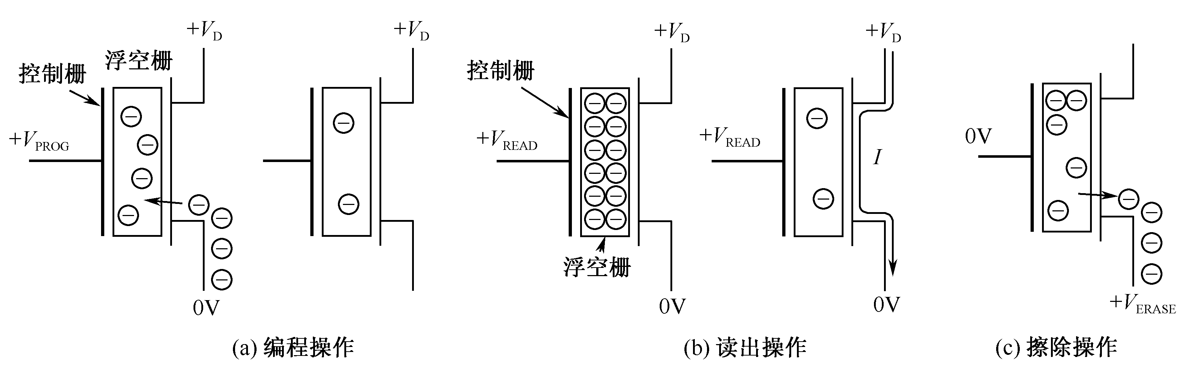
3.4.1只读存储器ROM
(2)FLASH存储器的基本操作
编程操作、读取操作、擦除操作
如图(a)表示编程操作时存储元写0、写1的情况。实际上编程时只写0，不写1，因为存储元擦除后原始状态全为1。要写0，就是要在控制栅C上加正电压。一旦存储元被编程，存储的数据可保持100年之久而无需外电源。
CAI

Slide 48
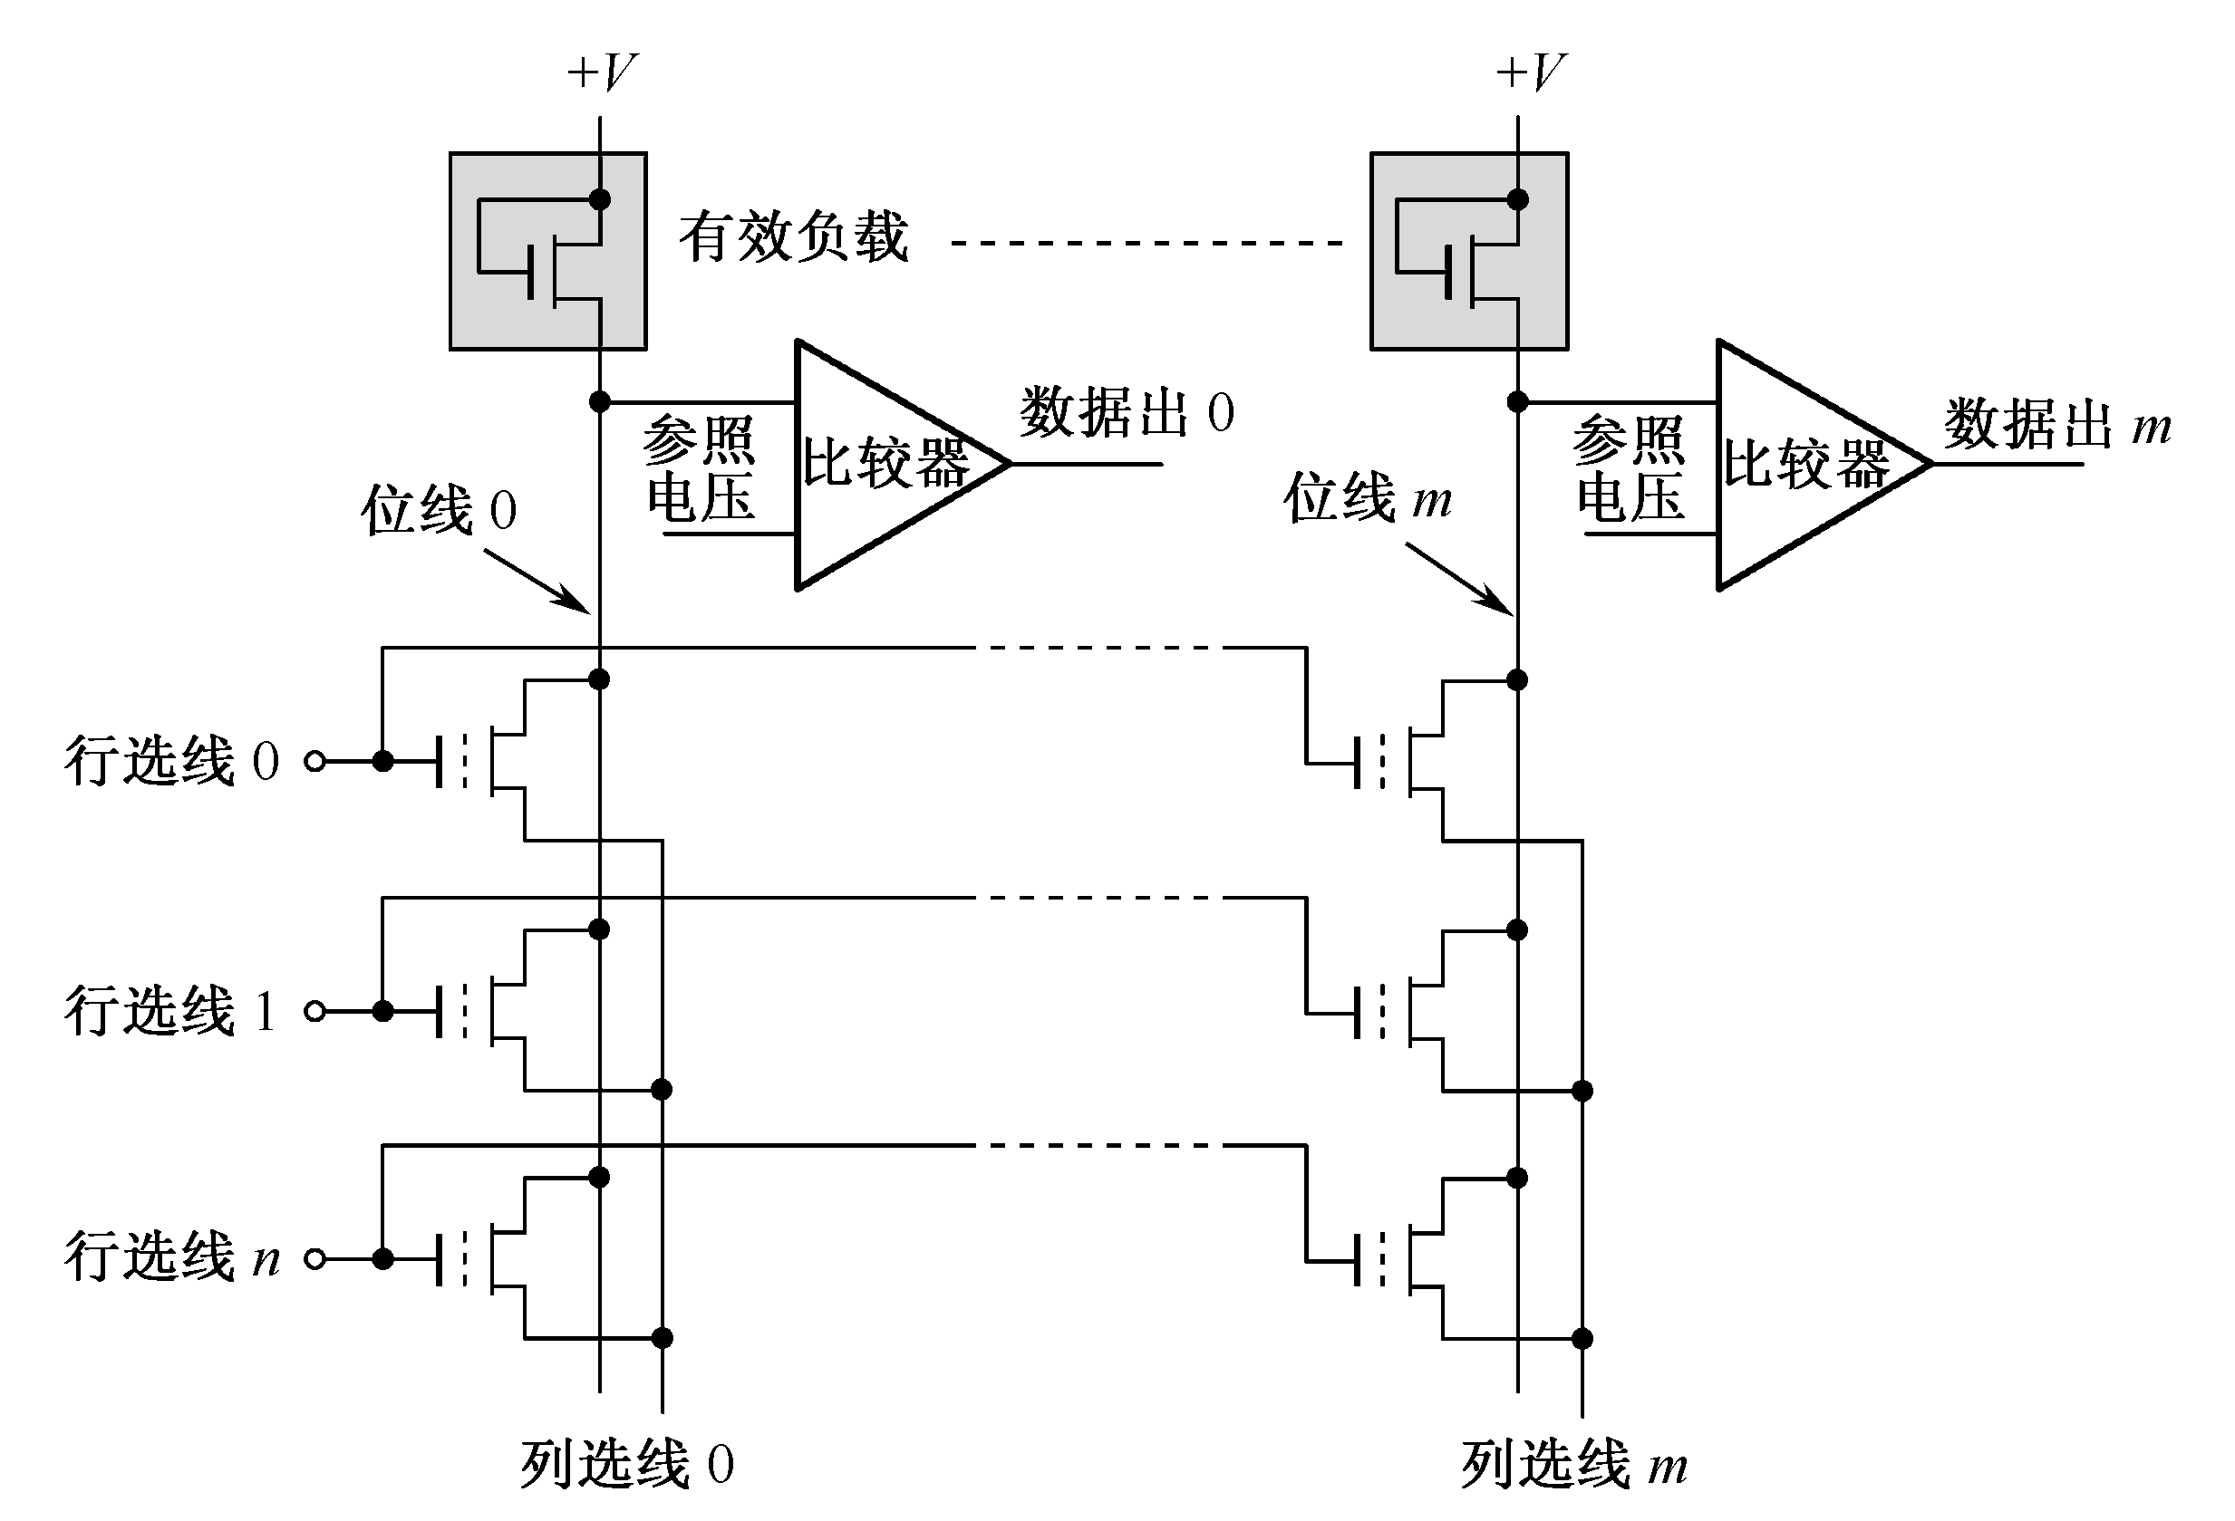
3.4.1只读存储器ROM
CAI
(3)FLASH存储器的阵列结构
  FLASH存储器的简化阵列结构如右图所示。在某一时间只有一条行选择线被激活。读操作时，假定某个存储元原存1，那么晶体管导通，与它所在位线接通，有电流通过位线，所经过的负载上产生一个电压降。这个电压降送到比较器的一个输入端，与另一端输入的参照电压做比较，比较器输出一个标志为逻辑1的电平。如果某个存储元原先存0，那么晶体管不导通，位线上没有电流，比较器输出端则产生一个标志为逻辑0的电平。

Slide 49
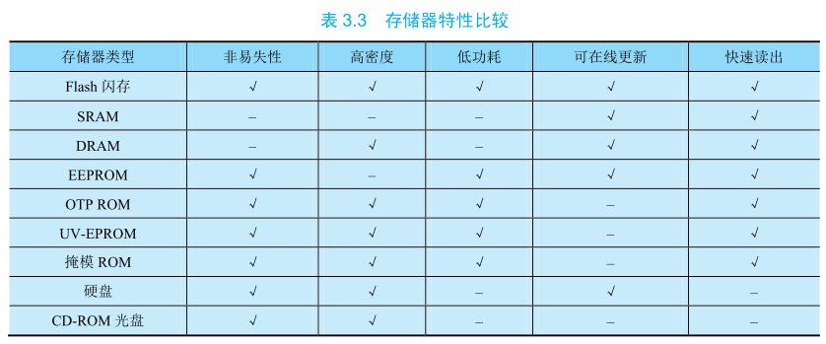
3.4.1只读存储器ROM
表 3.3 比较了常见的各类存储器的主要特征。

Slide 50
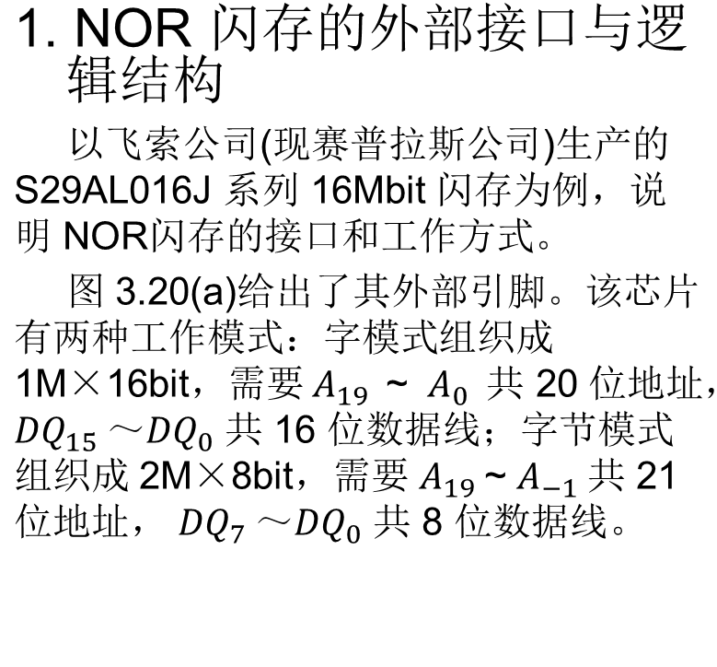
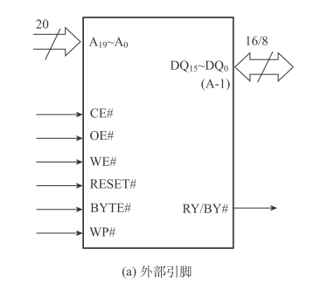
3.4.2 NOR内存
CAI

Slide 51
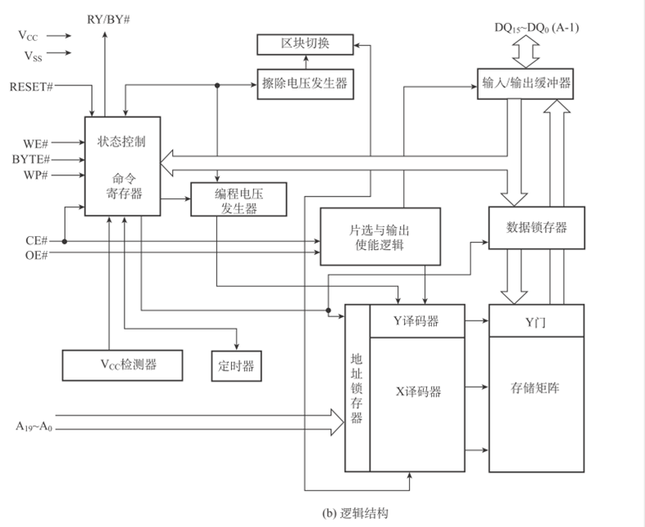
3.4.2 NOR内存
1. NOR 闪存的外部接口与逻辑结构
从图 3.20(b)的逻辑结构图可以看出，闪存芯片的核心仍然是存储矩阵。该芯片由单一3.3V 电源供电，内部集成了编程电压发生器和擦除电压发生器，无需外接高电压电源。与传统只读存储器不同，闪存可以通过命令寄存器接收外部命令。且闪存内部有状态机，需要有状态控制逻辑，并且通过定时器给出内部操作定时。

Slide 52
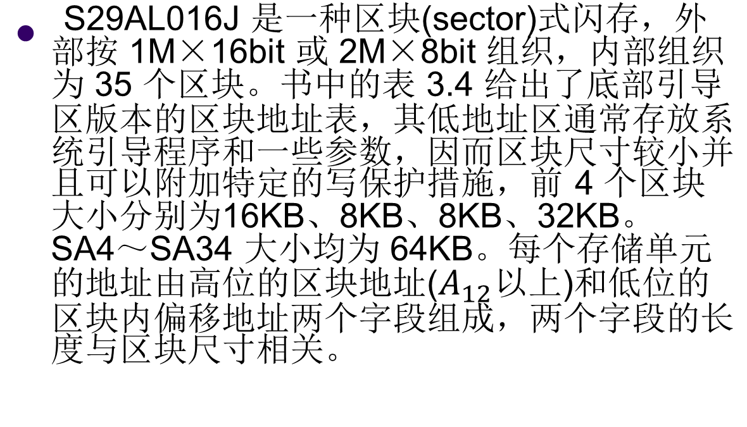
3.4.2 NOR内存
2. NOR 闪存的区块划分

Slide 53
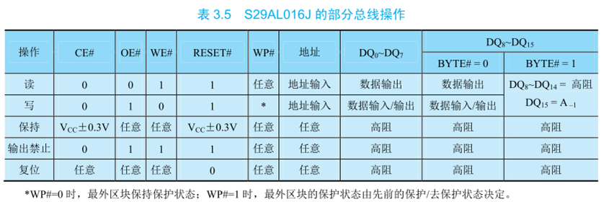
3.4.2 NOR内存
3. NOR 闪存的总线操作与工作方式
表 3.5 给出了 S29AL016J 的部分总线操作。
除了读出和编程写入这些常规的 PROM 操作外，NOR 闪存还具有内部控制寄存器和状态寄存器，可以通过“命令写”和“状态读”操作进行灵活的控制。闪存内部通过状态机控制其操作状态。

Slide 54
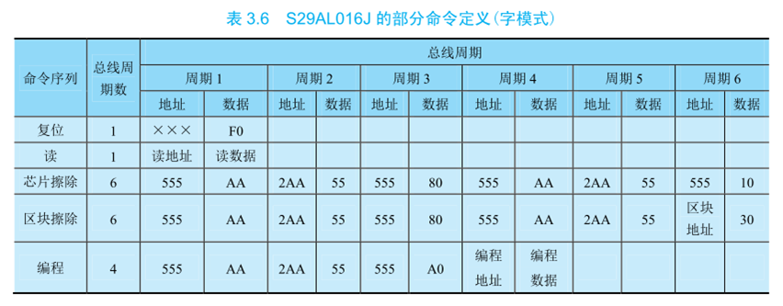
3.4.2 NOR内存
3. NOR 闪存的总线操作与工作方式
表 3.6 给出了字模式下 S29AL016J 使用的标准命令集中的部分命令。
从 NOR 闪存的编程和擦除方式可以看出闪存与 RAM 的差异：闪存的存储单元在编程之前需首先擦除；闪存发出编程命令比 RAM 复杂；闪存编程的速度远低于RAM 的写入速度；闪存的读出速度也远低于 RAM。可见，虽然闪存具有非易失性并可在线编程，但仍然属于 ROM，一般情况下闪存不能取代 RAM。

Slide 55
3.5 并行存储器
3.5.1 双端口存储器（空间并行技术）
3.5.2 多模块交叉存储器（时间并行技术）

Slide 56
3.5 并行存储器
由于CPU和主存储器之间在速度上是不匹配的，这种情况便成为限制高速计算机设计的主要问题。为了提高CPU和主存之间的数据交换速率，可以在不同层次采用不同的技术加速存储器访问速度（见下页）。

Slide 57
3.5 并行存储器
芯片技术
提高单个芯片的访问速度。可以选用更高速的半导体器件，或者改善存储芯片内部结构和对外接口方式。
e.g.前述的突发传输技术、同步DRAM 技术和CDRAM 技术等。
结构技术
为了解决存储器与CPU速度不匹配问题，需要改进存储器与CPU之间的连接方式，加速CPU和存储器之间的有效传输。
e.g.采用并行技术的双口存储器甚至是多口存储器，以及多体交叉存储器，都可以让CPU在一个周期中访问多个存储字。
系统结构技术
从整个存储系统的角度采用分层存储结构解决访问速度问题
e.g.增加cache，采用虚拟存储器等。

Slide 58
3.5.1 双端口存储器
1、双端口存储器的逻辑结构
  双端口存储器由于同一个存储器具有两组相互独立的读写控制电路而得名。由于进行并行的独立操作，因而是一种高速工作的存储器，在科研和工程中非常有用。举例说明，双端口存储器IDT7133的逻辑框图。如下页图。
  事实上双端口存储器也可以由DRAM构成。

Slide 59
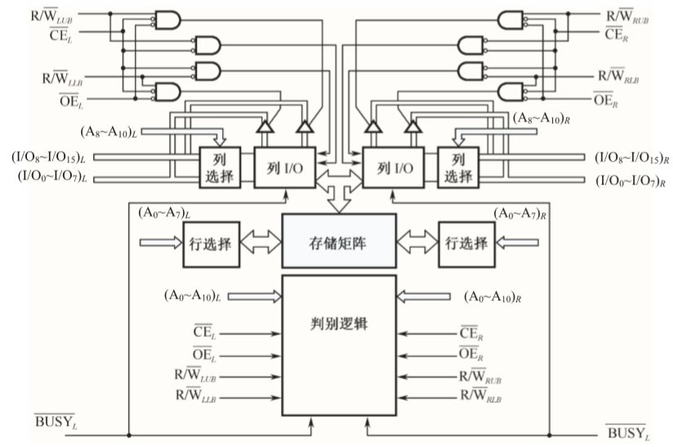
3.5.1 双端口存储器
CAI

Slide 60
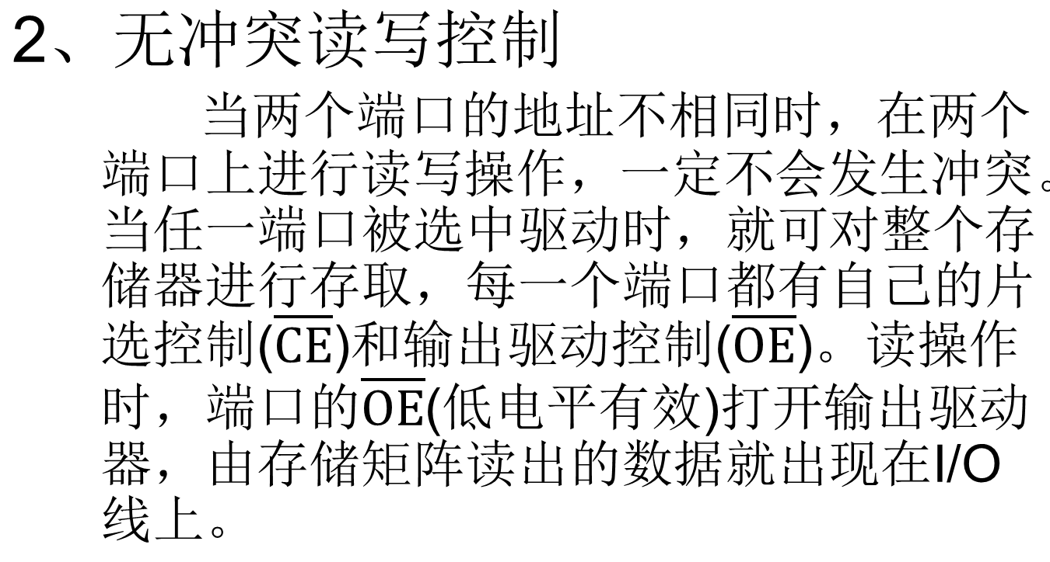
3.5.1 双端口存储器

Slide 61
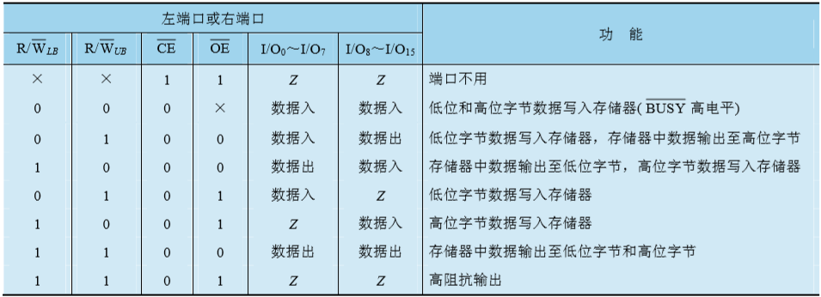
3.5.1 双端口存储器
2、无冲突读写控制
上表列出了无冲突的读写条件，表中符号 1 代表高电平，0 为低电平，×为任意，Z 为高阻态。

Slide 62
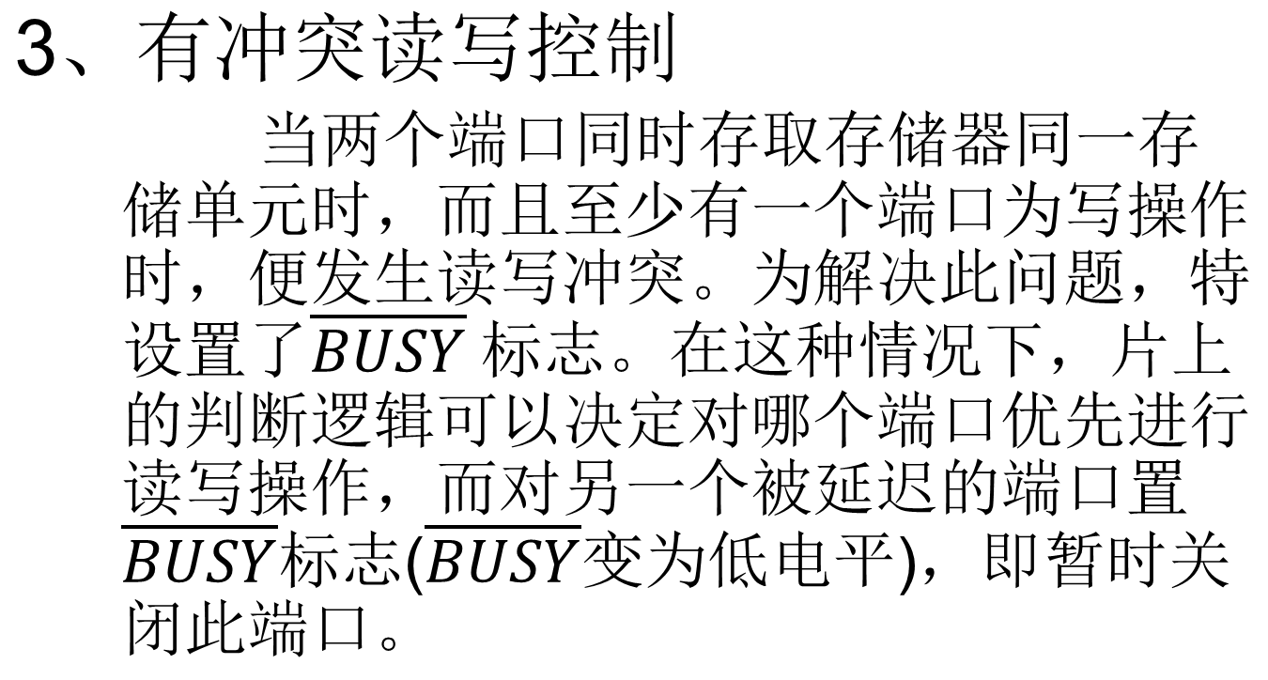
3.5.1 双端口存储器

Slide 63
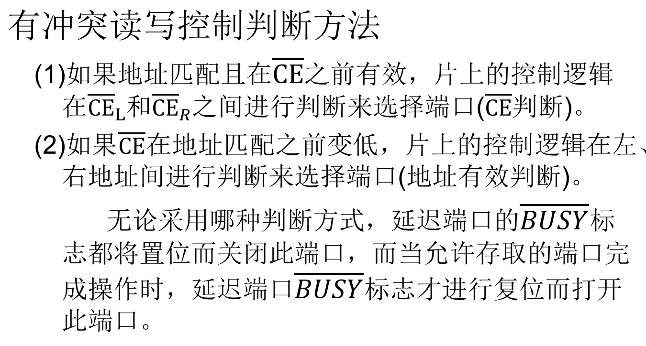
3.5.1 双端口存储器

Slide 64
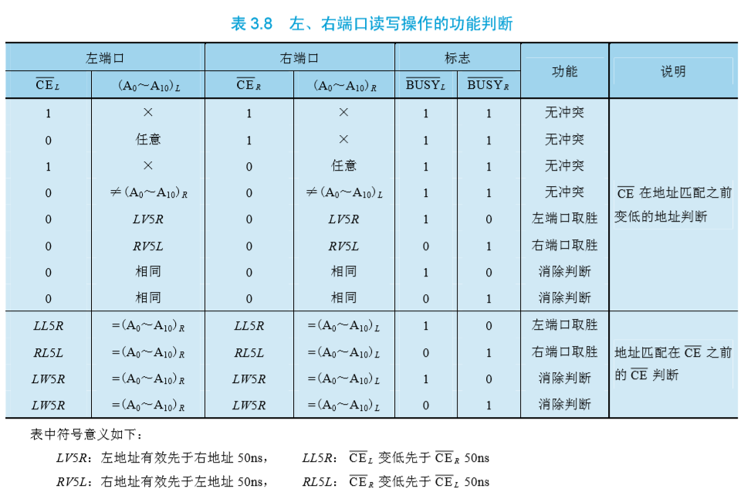
3.5.1 双端口存储器

Slide 65
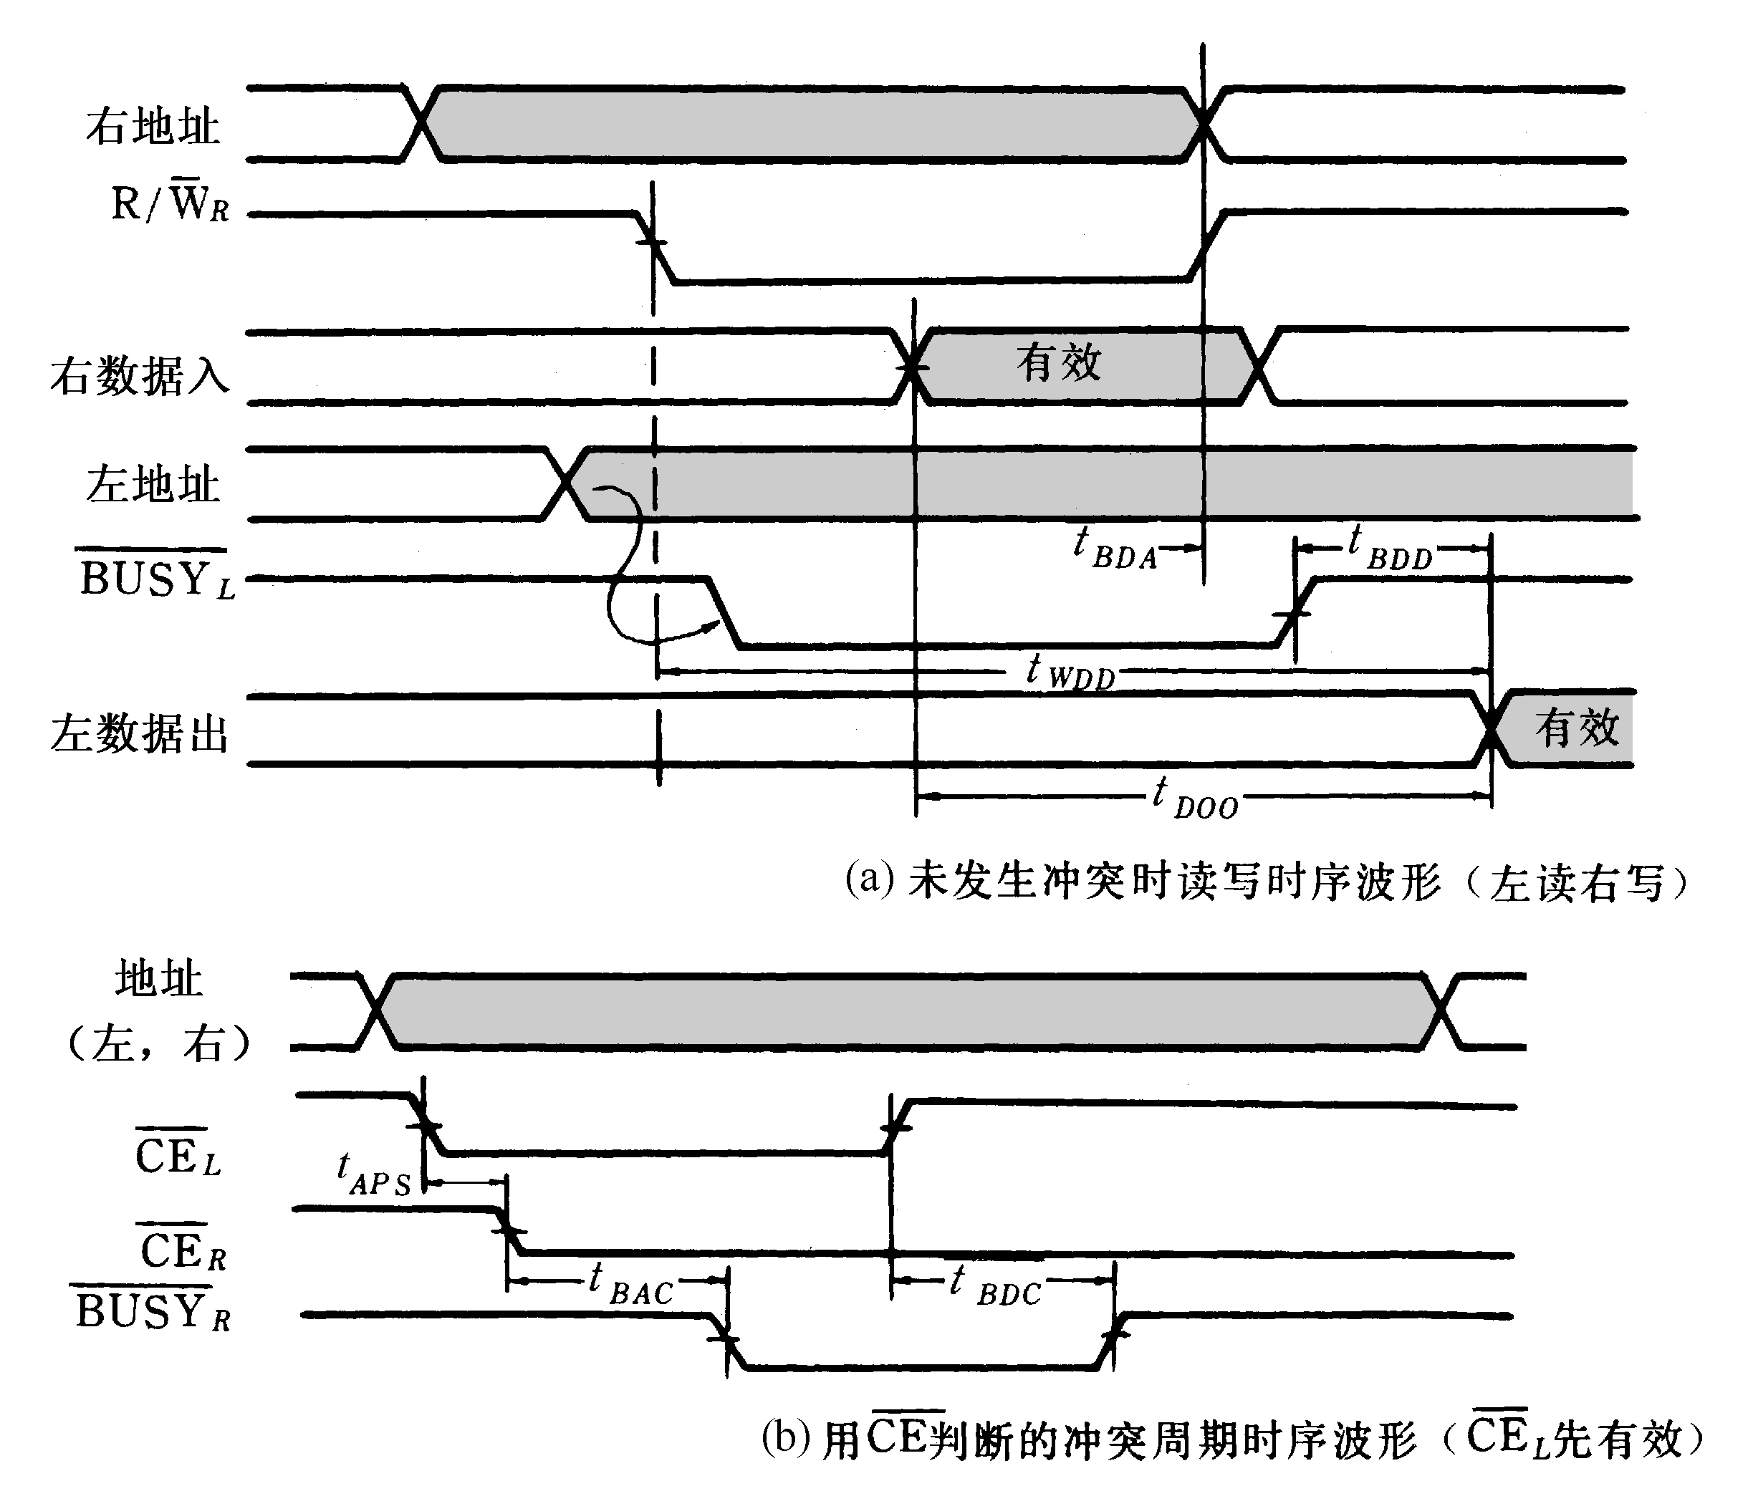
3.5.1 双端口存储器
CAI

Slide 66
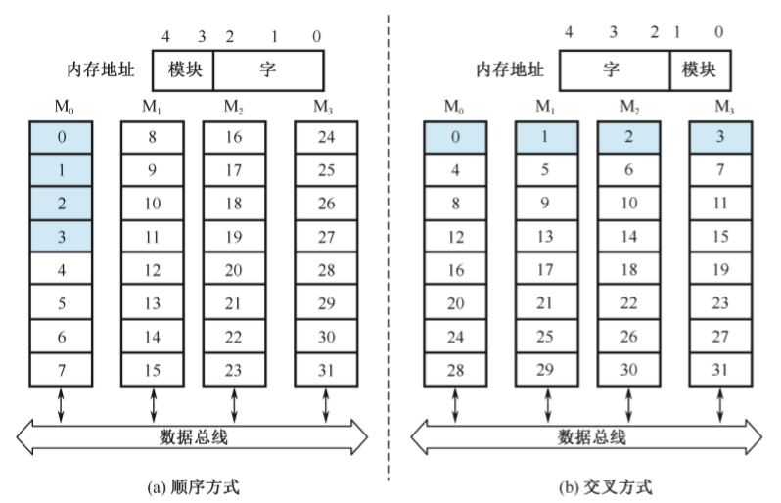
3.5.2 多模块交叉存储器
1、存储器的模块化组织
一个由若干个模块组成的主存储器是线性编址的。这些地址在各模块中如何安排，有两种方式：一种是顺序方式，一种是交叉方式
CAI

Slide 67
3.5.2 多模块交叉存储器
A.顺序方式
[例]M0－M3共四个模块，若采用顺序方式，则每个模块8个字
M0：0—7
M1：8－15
M2：16－23
M3：24－31
5位地址组织如下： X X X X X
高位选模块，低位选块内地址
特点：某个模块进行存取时，其他模块不工作，优点是某一模块出现故障时，其他模块可以照常工作，通过增添模块来扩充存储器容量比较方便。缺点是各模块串行工作，存储器的带宽受到了限制。

Slide 68
3.5.2 多模块交叉存储器
B.交叉方式
[例]M0－M3共四个模块，若采用交叉方式，则每个模块8个字
M0：0，4,...除以4余数为0
M1：1，5,...除以4余数为1
M2：2，6,...除以4余数为2
M3：3，7,...除以4余数为3
5位地址组织如下： X X X X X
高位选块内地址，低位选模块
特点：连续地址分布在相邻的不同模块内，同一个模块内的地址都是不连续的。优点是对连续字的成块传送可实现多模块流水式并行存取，大大提高存储器的带宽。由于CPU的速度比主存快，假如能同时从主存取出n条指令，这必然会提高机器的运行速度。

Slide 69
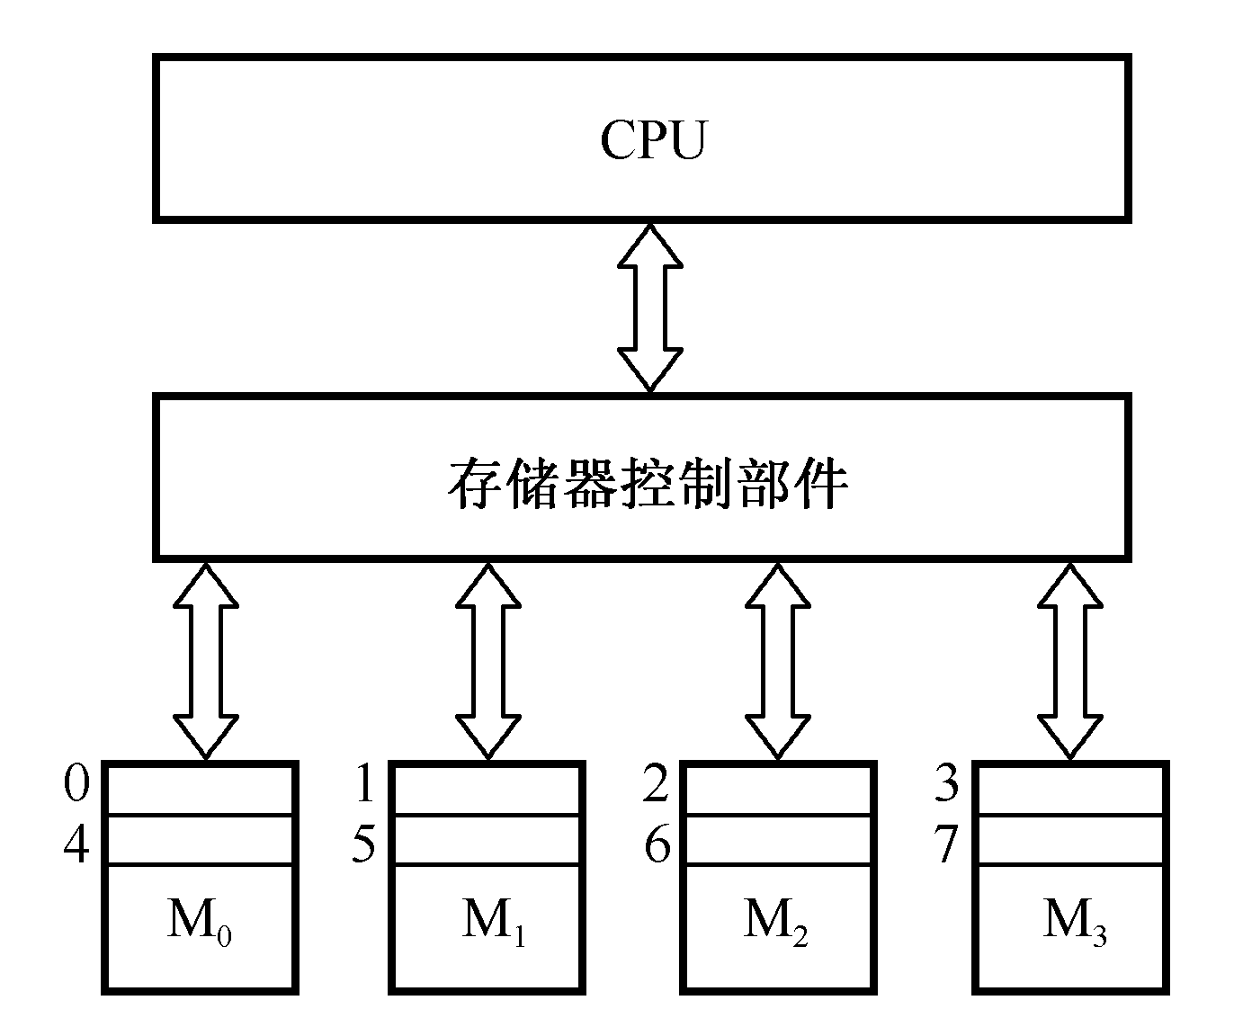
3.5.2 多模块交叉存储器
2、多模块交叉存储器的基本结构
右图为四模块交叉存储器结构框图。主存被分成4个相互独立、容量相同的模块M₀ ， M₁ ， M₂ ， M₃ ，每个模块都有自己的读写控制电路、地址寄存器和数据寄存器，各自以等同的方式与CPU传送信息。在理想情况下，如果程序段或数据块都是连续地在主存中存取，那么将大大提高主存的访问速度。
CAI

Slide 70
3.5.2 多模块交叉存储器
2、多模块交叉存储器的基本结构
CPU同时访问四个模块，由存储器控制部件控制它们分时使用数据总线进行信息传递。这样，对每一个存储模块来说，从CPU给出访存命令直到读出信息仍然使用了一个存取周 期时间；而对CPU来说，它可以在一个存取周期内连续访问四个模块。各模块的读写过程 将重叠进行，所以多模块交叉存储器是一种并行存储器结构。

Slide 71
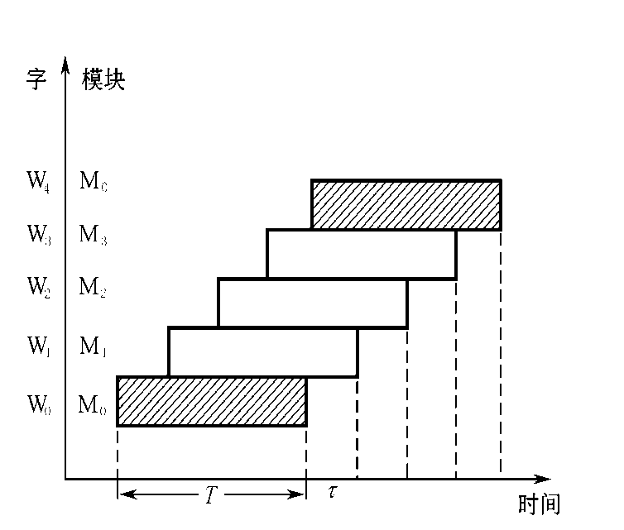
3.5.2 多模块交叉存储器
CAI
设模块字长等于数据总线宽度，模块存取一个字的存储周期为T，总线传送周期为τ，存储器的交叉模块数为m，那么为了实现流水线方式存取，应当满足T≤mτ ，即成块传送可按τ间隔流水方式进行，也就是每经τ时间延迟后启动下一个模块。
m的最小值m_{min}称为交叉存取度。交叉存储器要求其模块数必须大于或等于m_{min}， 以保证启动某模块后经mτ时间再次启动该模块时，它的上次存取操作已经完成。这样，连续读取m个字所需的时间为
t₁ =T+(m-1)τ
而顺序方式存储器连续读取 m 个字所需时间为
t₂ =mT
由于 t₁ ＜ t₂ ，交叉存储器的带宽确实大大提高了。

Slide 72
例5 设存储器容量为32字，字长64位，模块数m=4，分别用顺序方式和交叉方式进行组织。存储周期T=200ns，数据总线宽度为64位，总线传送周期=50ns。若连续读出4个字，问顺序存储器和交叉存储器的带宽各是多少?
解：顺序存储器和交叉存储器连续读出m=4个字的信息总量都是：
q=64b×4=256b
顺序存储器和交叉存储器连续读出4个字所需的时间分别是：
t₂ =mT=4×200ns=800ns=8×10⁻⁷s
t₁ =T+(m-1)τ=200ns+350ns=350ns=35×10⁻⁷s
顺序存储器和交叉存储器的带宽分别是：
W₂ =q/ t₂ =256b÷(8×10⁻⁷)s=320Mb/s
W₁ =q/ t₁ =256b÷(35×10⁻⁷)s=730Mb/s

Slide 73
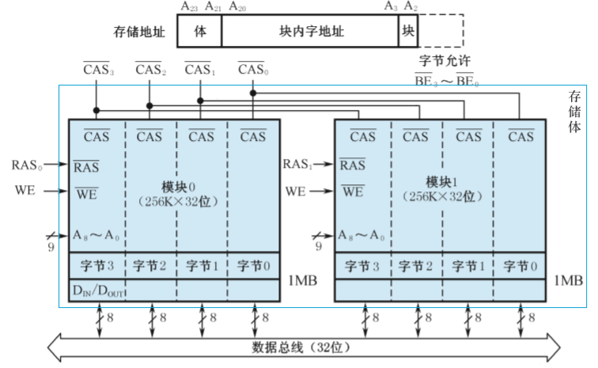
3、二模块交叉存储器举例
3.5.2 多模块交叉存储器
CAI

Slide 74
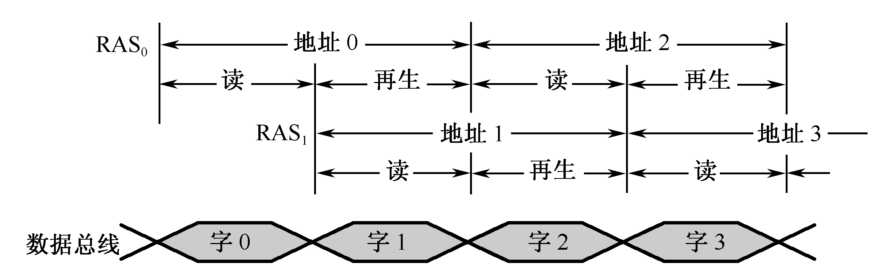
3、二模块交叉存储器举例
3.5.2 多模块交叉存储器
CAI

Slide 75
3.6 cache存储器
3.6.1 cache基本原理
3.6.2 主存与cache的地址映射
3.6.3 cache的替换策略
3.6.4 cache的写操作策略
3.6.5 Pentium4的cache组织
3.6.6 使用多级cache减少缺失损失

Slide 76
3.6.1 cache基本原理
1、cache的功能
解决CPU和主存之间的速度不匹配问题
原理基于程序运行中的空间局部性和时间局部性
  为追求高速，包括管理在内的全部功能由硬件实现，因而对程序员是透明的。
  随着半导体器件集成度的进一步提高，可以将小容量的 cache 与 CPU 集成到同 一芯片中，其工作速度接近于 CPU 的速度，从而组成两级以上的 cache 系统。

Slide 77
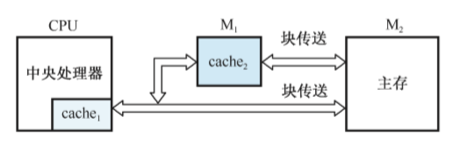
3.6.1 cache基本原理
CPU与存储器系统的关系
如图所示，cache是介于CPU 和主存M2之间的小容量存储器，但存取速度比主存快，容量远小于主存。
cache 能高速地向CPU提供指令和数据，从而加快了程序的执行速度。
从功能上看，它是主存的缓冲存储器，由高速的 SRAM 组成。

Slide 78
3.6.1 cache基本原理
2、cache基本原理
  cache 除包含 SRAM 外，还要有控制逻辑。若 cache 在 CPU 芯片外，它的控制逻辑一 般与主存控制逻辑合成在一起，称为主存/chace 控制器；若 cache 在 CPU 内，则由 CPU 提 供它的控制逻辑。
  CPU与cache之间的数据交换是以字为单位， 而 cache 与主存之间的数据交换是以块为单位。一 个块由若干字组成，是定长的。当 CPU 读取内存 中一个字时，便发出此字的内存地址到 cache 和主 存。此时 cache 控制逻辑依据地址判断此字当前是 否在 cache 中：若是，则 cache 命中，此字立即 传送给 CPU；若非，则 cache 缺失(未命中)，用 主存读周期把此字从主存读出送到 CPU，与此同 时，把含有这个字的整个数据块从主存读出送到 cache 中。

Slide 79
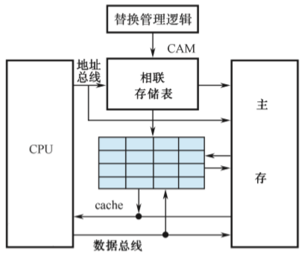
3.6.1 cache基本原理
2、cache基本原理
右图示出了 cache 的原理图。假设 cache 读出时间为 50ns，主存读出时间为 250ns。存储系统是模块化的，主存中每个 8K 模块和容 量 16 字的 cache 相联系。cache 分为 4 行，每行 4 个字(W)。分配给 cache 的地址存放在一 个相联存储器 CAM 中，它是按内容寻址的存储器。当 CPU 执行访存指令时，就把所要访 问的字的地址送到 CAM；如果 W 不在 cache 中，则将 W 从主存传送到 CPU。与此同时， 把包含 W 的由前后相继的 4 个字所组成的一行数据送入 cache，替换原来 cache 中的一行数 据。在这里，由始终管理 cache 使用情况的硬件逻辑电路来实现替换算法。
CAI

Slide 80
3.6.1 cache基本原理
2、cache基本原理
  地址映射；
  替换策略；
  写一致性；
  性能评价。
CAI

Slide 81
3.6.1 cache基本原理
3、 Cache的命中率
从CPU来看，增加一个cache的目的，就是在性能上使主存的平均读出时间尽可能接近cache的读出时间。为了达到这个目的，在所有的存储器访问中由cache满足CPU需要的部分应占很高的比例，即cache的命中率应接近于1。由于程序访问的局部性，实现这个目标是可能的。

Slide 82
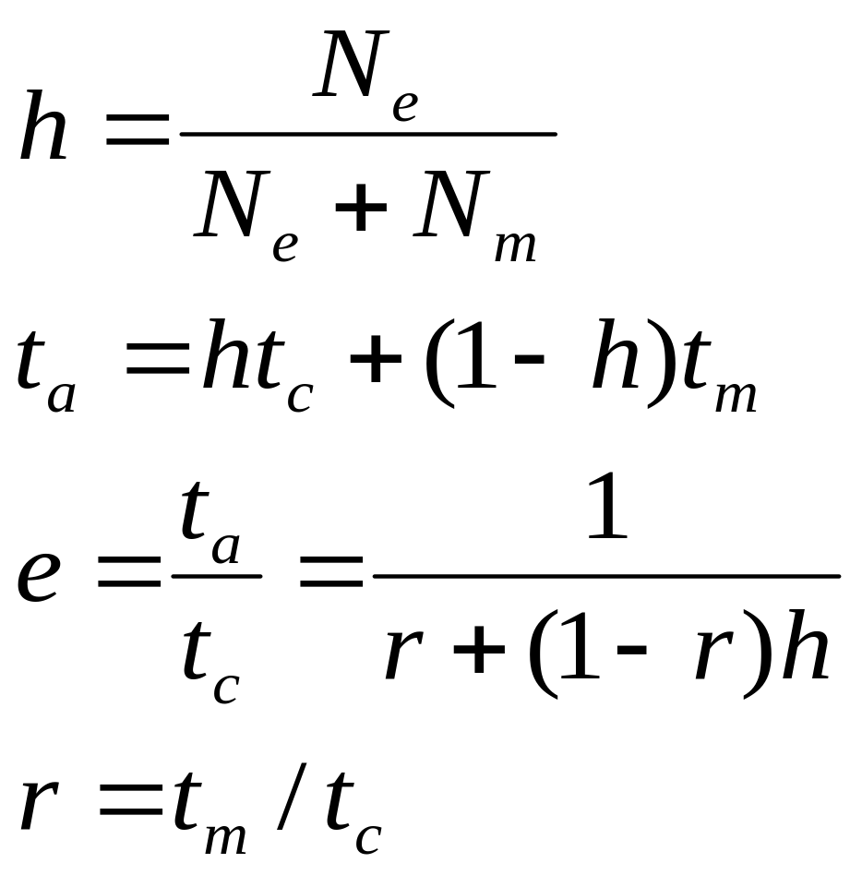
3.6.1 cache基本原理
3、cache命中率公式
命中率
Cache/主存系统的平均访问时间
访问效率
Cache与内存的速度比

Slide 83
例6 CPU执行一段程序时，cache完成存取的次数为1900次，主存完成存取的次数为100次，已知cache存取周期为50ns，主存存取周期为250ns，求cache/主存系统的效率和平均访问时间。
解：
h= N_{c} /(N_{c} + N_{m})=1900/(1900+100)=0.95
r= t_{m} / t_{c} =250ns/50ns=5
e=1/(r+(1-r)h)=1/(5+(1-5)×0.95=83.3%
t_{a} = t_{c} /e=50ns/0.833=60ns

Slide 84
3.6.1 cache基本原理
4、cache 结构设计必须解决的问题
cache 的设计需要遵循两个原则：
cache 的命中率尽可能高，实际应接近于 1；
cache 对 CPU 而言是透明的，即不论是否有 cache，CPU 访存的方法都是一样的，软件不需增加任何指令就可以访问 cache。
解决了命中率和透明性问题，就 CPU 访存的角度而言，内存将具有主存的容量和接近 cache 的速度。为此，必须增加一定的硬件电路完成控制功能，即 cache 控制器。
在设计 cache 结构时，必须解决后面4个问题。

Slide 85
3.6.1 cache基本原理
4、cache 结构设计必须解决的问题
①主存的内容调入 cache 时如何存放？
②访存时如何找到 cache 中的信息？
前两个问题是相互关联的，即如何将主存信息定位在 cache 中，如何将主存地址变换为 cache 地址。与主存容量相比，cache 的容量很小，它保存的内容只是主存内容的一个子集，且 cache 与主存的数据交换是以块为单位。
为了把主存块放到 cache 中，必须应用某种方法把主存地址定位到 cache 中，称为地址映射。“映射”一词的物理含义是确定位置的对应关系，并用硬件来实现。
这样当 CPU 访问存储器时，它所给出的一个字的内存地址会自动变换成 cache 的地址，即 cache 地址变换。

Slide 86
3.6.1 cache基本原理
4、cache 结构设计必须解决的问题
③当cache空间不足时如何替换 cache 中已有的内容
cache 替换问题主要是选择和执行替换算法，以便在 cache 不命中时替换 cache 中的内容。
④需要写操作时如何改写 cache 的内容？
涉及 cache 的写操作策略，重点是在更新时保持主存与 cache 的一致性。

Slide 87
3.6.2 主存与Cache的地址映射
无论选择那种映射方式，都要把主存和cache划分为同样大小的“块”。
选择哪种映射方式，要考虑：
  硬件是否容易实现
  地址变换的速度是否快
  主存空间的利用率是否高
  主存装入一块时，发生冲突的概率
以下我们介绍三种映射方法

Slide 88
3.6.2 主存与cache的地址映射
1、全相联的映射方式
（1）cache 的数据块大小称为行，用 L_{i}表示，其中 i=0,1,2,…,m–1，共有 m=2^{r}行。主存的数据块大小称为块，用 B_{j}表示，其中 j=0,1,2,…,n–1，共有 n=2^{s}块。行与块是等长的，每个块 (行)由 k=2^{w}个连续的字组成，字是 CPU 每次访问存储器时可存取的小单位。
（2）在全相联映射中，将主存中一个块的地址(块号)与块的内容(字)一起存于 cache 的行中，其中块地址存于 cache 行的标记(tag)部分中。这种带全部块地址一起保存的方法，可使主存的一个块直接复制到 cache 中的任意一行上，非常灵活。

Slide 89

1、全相
联的
映射方式
CAI

Slide 90
3.6.2 主存与cache的地址映射
1、全相联的映射方式
转换公式
主存地址长度＝(s+w)位
寻址单元数＝2^{w}个字或字节
块大小＝行大小＝2^{w}个字或字节
主存的块数＝2^{s}
标记大小＝s位
cache的行数＝不由地址格式确定

Slide 91
3.6.2 主存与cache的地址映射
1、全相联的映射方式
CPU 访存指令指定了一个主存地址，为了快速检索，指令中的块号与 cache 中所有行的标记同时在比较器中进行比较。如果块号命中， 则按字地址从 cache 中读取一个字；如果块号未命中，则按主存地址从主存中读取这个字。 在全相联 cache 中，全部标记用一个相联存储器来实现，全部数据存储用一个普通 RAM 来实现。

Slide 92
3.6.2 主存与cache的地址映射
1、全相联的映射方式
特点：
  优点：冲突概率小，Cache的利用高。
  缺点：高速比较器难实现，需要一个访问速度很快代价高的相联存储器
应用场合：
  适用于小容量的Cache

Slide 93
3.6.2 主存与cache的地址映射
2、直接映射方式（多对一的映射关系）
映射方法如：
    i= j mod m
    主存第j块内容拷贝到Cache的i行
    一般I和m都是2^{N}级
[例]cache容量16字，主存容量256字，则地址2，18，34…..242等都存放在cache的地址2内，如果第一次2在cache中，下次访问34内容，则不管cache其他位置的内容访问情况，都会引起2块内容的替换

Slide 94

3.6.2 主存与cache的地址映射
2、直接映射方式
右图表示直接映射方式的示意图，cache假设为8行，主存假设为256块，故以8为模进行映射。这样，允许存于cache第L₀行的主存块号是 B₀, B₈, B₁₆, …, B₂₄₈(共32块)。同样，映射到第L₇的主存块号也是32块。此处 s=8，Y=3，s–Y=5。
为了理解方便，可以把主存首先分区，每个区的块数与cache的行数m相等。所有区的第 0 块在调入 cache 时只能映射到 cache 的第 0 行，所有区的第 1 块在调入 cache时只能映射到cache的第1行……所有区的第m–1块在调入cache时只能映射到cache 的第 m–1 行。

Slide 95

2、直接映射方式
2、基本原理
利用行号选择相应行；
把行标记与CPU访问地址进行比较，相同表示命中，访问Cache；
如果没有命中，访问内存，并将相应块写入Cache
CAI

Slide 96
3.6.2 主存与cache的地址映射
2、直接映射方式
转换公式
主存地址长度＝(s+w)位
寻址单元数＝2^{s+w}个字或字节
块大小＝行大小＝2^{w}个字或字节
主存的块数＝2^{s}
cache的行数＝m＝2^{r}
标记大小＝(s-r)位

Slide 97
3.6.2 主存与cache的地址映射
2、直接映射方式
特点
  优点：硬件简单，成本低，地址变换速度快。
  缺点：每个主存块只有 一个固定的行位置可存放。如果连续访问块号相距 m 整数倍的两个块，因两个块映射到同 一 cache 行时，就会发生冲突。发生冲突时就要将原先存入的行换出去，但很可能过一段时 间又要换入。频繁的置换会使 cache 效率下降。
应用场合
  适合大容量Cache ，更多的行数可以减小冲突的机会。

Slide 98
3.6.2 主存与cache的地址映射
3、组相联映射方式
前两者的组合
  Cache分组，组间采用直接映射方式，组内采用全相联的映射方式
  Cache分组U，组内容量V
  映射方法（一对多）
    组号 q= j mod u
    主存第j块内容拷贝到Cache的q组中的某行
  地址变换
    设主存地址x，看是不是在cache中，先y= x mod u，则在y组中一次查找

Slide 99
3.6.2 主存与cache的地址映射
  3、组相联映射方式
  分析：比全相联容易实现，冲突低
  v=1，则为直接相联映射方式
  u=1，则为全相联映射方式
  内存地址中， s位块号划分成两部分： 低d位(2^{d}=u)主存区内块号用于表示cache组号(而不是 cache 行号)，高 s–d 位区号作为标记与块数据一起存于此组的某行中。
  v的取值一般比较小， 一般是2的幂，称之为v路组相联cache.

Slide 100

3.6.2 主存与cache的地址映射
3、组相联映射方式
如右图所示，所有区的第 0 块在调入 cache 时只能映射到 cache 的第 0 组，所有区的第 1 块在调入 cache 时只能映射到 cache 的第 1 组，所有区的第 u–1 块在调入 cache 时只能映射到 cache 的第 u–1 组。在直接映射方式中，每个区第 i 块只能映射到 cache 唯一的第 i 行，冲突的概率可能会很大。而在组相联映射方式中，每个区第 i 块可以映射到第 i 组的 v 行中(图中 v=2)，而且在 v 行中可以自由选择空余的行。

Slide 101

CAI

Slide 102
3.6.2 主存与cache的地址映射
3、组相联映射方式
转换公式
主存地址长度＝(s+w)位
寻址单元数＝2^{s+w}个字或字节
块大小＝行大小＝2^{w}个字或字节
主存的块数＝2^{s}
每组的行数＝k
每组的v＝2^{d}
cache的行数＝kv
标记大小＝(s-d)位

Slide 103

3.6.2 主存与cache的地址映射

Slide 104
3.6.2 主存与cache的地址映射
例8：一个组相联cache由64个行组成，每组4行。主存包含4K个块，每块128字。请表示内存地址的格式。
解：
块大小＝行大小＝2^{w}个字＝128＝2⁷ ∴ w＝7
每组的行数＝ v＝4
cache的行数＝uv＝2^{d}×v＝2^{d}×4＝64 ∴ d＝4
组数u＝2^{d}＝2⁴＝16
主存的块数＝ 2^{s}＝4K＝2²×2¹⁰＝ 2¹² ∴ s＝12
标记大小＝s-d＝12-4＝8(位)
主存地址长度＝s+w＝12+7＝19(位)
主存寻址单元数＝ 2^{s+w}＝2¹⁹
故 v＝4各组相联的内存地址格式如下所示：
8位 4位 7位
标记s-d | 组号d | 字号w

Slide 105

3.6.2 主存与cache的地址映射
例9：有一个处理器，主存容量 1MB，字长 1B，块大小 16B，cache 容量 64KB。 若 cache 采用全相联映射，对内存地址(B0010)16给出相应的标记和字地址。
解：
块大小=行大小= 2⁴字节= 2^{w}字节 ∴ w=4
主存寻址单元数= 2^{s+w} =1M= 2²⁰ ∴ s+w=20，s=16 位
主存的块数＝ 2^{s}＝2¹⁶
标记大小＝s＝16位
内存地址格式如下所示：
由于内存地址(B0010)₁₆=(1011 0000 0000 0001 0000)₂
故对应的标记 s=(1011 0000 0000 0001)₂ 字地址 w=(0000)₂

Slide 106
3.6.3 cache的替换策略
LFU（最不经常使用 ）：被访问的行计数器增加1，换出值最小的行同时将特定行的计数器清零，不能严格反映近期cache的访问情况。
LRU（近期最少使用） ：被访问的行计数器置0，其他计数器增加1，换出值最大的行，保护了刚复制到 cache 中的新数据行，符合cache的工作原理，使 cache 有较高的命中率。
随机替换：随机替换策略实际上是不要什么算法，从特定的行位置中随机地选取一行换出即可。这种策略在硬件上容易实现，且速度也比前两种策略快。缺点是随意换出的数据很可能马上又要使用，从而降低命中率和cache工作效率。但这个不足随着cache容量增大而减小。随机替换策略的功效只是稍逊于前两种策略。

Slide 107
3.6.4 cache的写操作策略
由于cache的内容只是主存部分内容的拷贝，它应当与主存内容保持一致。而CPU对cache的写入更改了cache的内容。如何与主存内容保持一致，可选用如下三种写操作策略。
  写回法：换出时，对行的修改位进行判断，决定是写回还是舍掉。
  全写法：写命中时，Cache与内存一起写
  写一次法：写命中与写未命中的处理方法和写回法基本相同，只是第一次写命中时要同时写入主存。

Slide 108
3.6.5 Pentium 4的Cache组织
主要包括四个部分：
取指/译码单元：顺序从L2 cache中取程序指令，将它们译成一系列的微指令，并存入L1指令cache中。
乱序执行逻辑：依据数据相关性和资源可用性，调度微指令的执行，因而微指令可按不同于所取机器指令流的顺序被调度执行。
执行单元：它执行微指令，从L1数据cache中取所需数据，并在寄存器组中暂存运算结果。
存储器子系统：这部分包括L2 cache、L3 cache和系统总线。当L1、L2 cache未命中时，使用系统总线访问主存。系统总线还用于访问I/O资源。
不同于所有先前Pentium模式和大多数处理器所采用的结构，Pentium 4的指令cache位于指令译码逻辑和执行部件之间。其设计理念是：Pentium 4将机器指令译成由微指令组成的简单RISC类指令，而使用简单定长的微指令可允许采用超标量流水线和调度技术，从而增强机器的性能。

Slide 109

3.6.5 Pentium 4的Cache组织
CAI
基本原理见下图

Slide 110
3.6.6 使用多级cache减少缺失损失
  为进一步缩小现代CPU和DRAM访问速度的差距，CPU支持附加一级的cache。二级cache在访问主cache缺失时被访问，各级cache都不包含所访问数据时，需要访问主存储器。
  [例10] 现有一处理器，基本CPI为1.0，所有访问在第一级cache中命中，时钟频率5GHz。假定访问一次主存储器的时间为100ns，其中包括所有缺失处理。设平均每条指令在第一级cache中产生的缺失率为2%。若增加一个二级cache，命中或缺失的访问时间都为5ns，且容量大到可使必须访问主存的缺失率降为0.5%，问处理器速度提高多少。
  解得
  只有一级cache的CPU：总的CPI＝11.0
  有二级cache的CPU：总的CPI＝4.0
  后者是前者CPU性能的：11.0÷4.0＝2.8倍

Slide 111
3.7 虚拟存储器
  3.7.1 虚拟存储器的基本概念
  3.7.2 页式虚拟存储器
  3.7.3 段式虚拟存储器和段页式虚拟存储器
  3.7.4 虚存的替换算法
  3.7.5 存储管理部件
返回

Slide 112
3.7.1 虚拟存储器的基本概念
1、实地址与虚地址：
用户编制程序时使用的地址称为虚地址或逻辑地址，其对应的存储空间称为虚存空间或逻辑地址空间
计算机物理内存的访问地址则称为实地址或物理地址，其对应的存储空间称为物理存储空间或主存空间。
程序进行虚地址到实地址转换的过程称为程序的再定位。

Slide 113
3.7.1 虚拟存储器的基本概念
2、虚存的访问过程
虚存空间的用户程序按照虚地址编程并存放在辅存中。程序运行时，由地址变换机构依据当时分配给该程序的实地址空间把程序的一部分调入实存。每次访存时，首先判断该虚地址所对应的部分是否在实存中：如果是，则进行地址转换并用实地址访问主存；否则，按照某种算法将辅存中的部分程序调度进内存，再按同样的方法访问主存。由此可见，每个程序的虚地址空间可以远大于实地址空间，也可以远小于实地址空间。前一种情况以提高存储容量为目的，后一种情况则以地址变换为目的。后者通常出现在多用户或多任务系统中：实存空间较大，而单个任务并不需要很大的地址空间，较小的虚存空间则可以缩短指令中地址字段的长度。

Slide 114
3.7.1 虚拟存储器的基本概念
2、虚存的访问过程
有了虚存机制后，应用程序就可以透明地使用整个虚存空间。对应用程序而言，如果主存的命中率很高，虚存的访问时间就接近于主存访问时间，而虚存的大小仅仅依赖于辅存的大小。 这样，每个程序就可以拥有一个虚拟的存储器，它具有辅存的容量和接近主存的访问速度。但这个虚存是由主存和辅存以及辅存管理部件构成的概念模型，不是实际的物理存储器。 虚存是在主存和辅存之外附加一些硬件和软件实现的。由于软件的介入，虚存对设计存储管理软件的系统程序员而言是不透明的，但对应用程序员而言仍然是透明的。

Slide 115
3.7.1 虚拟存储器的基本概念
3、cache与虚存的异同
从虚存的概念可以看出，主存-辅存的访问机制与 cache-主存的访问机制是类似的。这是由 cache 存储器、主存和辅存构成的三级存储体系中的两个层次。
cache和主存之间以及主存和辅存之间分别有辅助硬件和辅助软硬件负责地址变换与管理，以便各级存储器能够组成有机的三级存储体系。cache 和主存构成了系统的内存，而主存和辅存依靠辅助软硬件的支持支撑虚拟存储器工作。

Slide 116
3.7.1 虚拟存储器的基本概念
在三级存储体系中，cache-主存和主存-辅存这两个存储层次有许多相同点。
(1)出发点相同 二者都是为了提高存储系统的性能价格比而构造的分层存储体系，都力图使存储系统的性能接近高速存储器，而价格和容量接近低速存储器。
(2)原理相同 都是利用了程序运行时的局部性原理把最近常用的信息块从相对慢速而大容量的存储器调入相对高速而小容量的存储器。
但cache-主存和主存-辅存这两个存储层次也有许多不同之处：
(1)侧重点不同 cache主要解决主存与CPU的速度差异问题；而就性能价格比的提高而言，虚存主要是解决存储容量问题，另外还包括存储管理、主存分配和存储保护等方面。
(2)数据通路不同 CPU与cache和主存之间均有直接访问通路，cache不命中时可直接访问主存；而虚存所依赖的辅存与CPU之间不存在直接的数据通路，当主存不命中时只能通过调页解决，CPU最终还是要访问主存。
(3)透明性不同 cache的管理完全由硬件完成，对系统程序员和应用程序员均透明；而虚存管理由软件（操作系统）和硬件共同完成，由于软件的介入，虚存对实现存储管理的系统程序员不透明，而只对应用程序员透明（段式和段页式管理对应用程序员“半透明”）。
(4)未命中时的损失不同 由于主存的存取时间是cache的存取时间的5～10倍，而主存的存取速度通常比辅存的存取速度快上千倍，故主存未命中时系统的性能损失要远大于cache未命中时的损失。

Slide 117
3.7.1 虚拟存储器的基本概念
4、虚存机制要解决的关键问题
(1)调度问题 决定哪些程序和数据应被调入主存。
(2)地址映射问题 在访问主存时把虚地址变为主存物理地址（这一过程称为内地址变换）；在访问辅存时把虚地址变成辅存的物理地址（这一过程称为外地址变换），以便换页。此外还要解决主存分配、存储保护与程序再定位等问题。
(3)替换问题 决定哪些程序和数据应被调出主存。
(4)更新问题 确保主存与辅存的一致性。
在操作系统的控制下，硬件和系统软件为用户解决了上述问题，从而使应用程序的编程大大简化。

Slide 118
3.7.2 页式虚拟存储器
1、页式虚存地址映射
页式虚拟存储系统中，虚地址空间被分成等长大小的页，称为逻辑页；主存空间也被分成同样大小的页，称为物理页。相应地，虚地址分为两个字段：高字段为逻辑页号，低字段为页内地址（偏移量）；实存地址也分两个字段：高字段为物理页号，低字段为页内地址。通过页表可以把虚地址（逻辑地址）转换成物理地址。
页式虚拟存储器的地址映射过程见下图。

Slide 119

3.7.2 页式虚拟存储器
1、页式虚存地址映射
CAI

Slide 120
3.7.2 页式虚拟存储器
1、页式虚存地址映射
在大多数系统中，每个进程对应一个页表。页表中对应每一个虚存页面有一个表项，表项的内容包含该虚存页面所在的主存页面的地址（物理页号），以及指示该逻辑页是否已调入主存的有效位。地址变换时，用逻辑页号作为页表内的偏移地址索引页表（将虚页号看作页表数组下标）并找到相应物理页号，用物理页号作为实存地址的高字段，再与虚地址的页内偏移量拼接，就构成完整的物理地址。现代的中央处理机通常有专门的硬件支持地址变换。
每个进程所需的页数并不固定，所以页表的长度是可变的，因此通常的实现方法是把页表的基地址保存在寄存器中，而页表本身则放在主存中。由于虚存地址空间可以很大，因而每个进程的页表有可能非常长。例如，如果一个进程的虚地址空间为2G字节，每页的大小为512字节，则总的虚页数为2³¹/2⁹=2²²。

Slide 121
3.7.2 页式虚拟存储器
为了节省页表本身占用的主存空间，一些系统把页表存储在虚存中，因而页表本身也要进行分页。当一个进程运行时，其页表中一部分在主存中，另一部分则在辅存中保存。
另一些系统采用二级页表结构。每个进程有一个页目录表，其中的每个表项指向一个页表。因此，若页目录表的长度（表项数）是m,每个页表的最大长度（表项数）为n,则一个进程最多可以有m×n个页。
在页表长度较大的系统中，还可以采用反向页表实现物理页号到逻辑页号的反向映射。页表中对应每一个物理页号有一个表项，表项的内容包含该物理页所对应的逻辑页号。访存时，通过逻辑页号在反向页表中逐一查找。如果找到匹配的页，则用表项中的物理页号取代逻辑页号；如果没有匹配表项，则说明该页不在主存中。这种方式的优点是页表所占空间大大缩小，但代价是需要对反向页表进行检索，查表的时间很长。有些系统通过散列（哈希）表加以改进。

Slide 122
3.7.2 页式虚拟存储器
2、内页表和外页表
上面所说的页表是虚地址到主存物理地址的变换表，通常称为内页表。与内页表对应 的还有外页表，用于虚地址与辅存地址之间的变换。当主存缺页时，调页操作首先要定位 辅存，而外页表的结构与辅存的寻址机制密切相关。例如，对磁盘而言，辅存地址包括磁 盘机号、磁头号、磁道号和扇区号等。
外页表通常放在辅存中，在需要时可调入主存。当主存不命中时，由存储管理部件向 CPU 发出“缺页中断”，进行调页操作。

Slide 123
3.7.2 页式虚拟存储器
3、转换后援缓冲器
由于页表通常在主存中，因而即使逻辑页已经在主存中，也至少要访问两次物理存储器才能实现一次访存，这将使虚拟存储器的存取时间加倍。为了避免对主存访问次数的增多，可以对页表本身实行二级缓存，把页表中活跃的部分存放在高速存储器中。这个专用于页表缓存的高速存储部件通常称为转换后援缓冲器(TLB)，又称为快表。而保存在主存中的完整页表则称为慢表。快表的作用是加快地址变换。

Slide 124

3.7.2 页式虚拟存储器
TLB的地址映射过程见图
CAI

Slide 125
3.7.2 页式虚拟存储器
4、虚拟存储器、TLB 和 cache 的协同操作
虚拟存储器和 cache 系统如同一个层次结构般一起工作。操作系统在管理该层次结构时起到关键作用，当它决定要把某一页移到磁盘上去时，就迫使该页的全部内容从 cache 中删除。同时，操作系统修改页表和 TLB，而试图访问该页上的任何数据可能将导致缺页。
在好的情况下，虚拟地址由 TLB 进行转换，然后被送到 cache，找到正确的数据并取回处理器。在坏的情况下，一次访问会在存储器层次结构的三个组成部分都产生缺失：TLB、页表和 cache。

Slide 126
3.7.3 段式虚拟存储器和段页式虚拟存储器
1、段式虚拟存储器：段是按照程序的自然分界划分的长度可以动态改变的区域。通常，程序员把子程序、操作数和常数等不同类型的数据划分到不同的段中，并且每个程序可以有多个相同类型的段。在段式虚拟存储系统中，虚地址由段号和段内地址（偏移量）组成。虚地址到实主存地址的变换通过段表实现。每个程序设置一个段表，段表的每一个表项对应一个段。每个表项至少包含下面三个字段：
(1)有效位：指明该段是否已经调入实存。
(2)段起址：指明在该段已经调入实存的情况下，该段在实存中的首地址。
(3)段长：记录该段的实际长度。设置段长字段的目的是为了保证访问某段的地址空间时，段内地址不会超出该段长度导致地址越界而破坏其他段。
段表本身也是一个段，可以存在辅存中，但一般是驻留在主存中。

Slide 127

3.7.3 段式虚拟存储器和段页式虚拟存储器
段式虚地址向实存地址的变换过程
CAI

Slide 128
3.7.3 段式虚拟存储器和段页式虚拟存储器
段式虚拟存储器的特点
段式虚拟存储器有许多优点：①段的逻辑独立性使其易于编译、管理、修改和保护，也便于多道程序共享。②段长可以根据需要动态改变，允许自由调度，以便有效利用主存空间。
段式虚拟存储器也有一些缺点：①因为段的长度不固定，主存空间分配比较麻烦。②容易在段间留下许多外碎片，造成存储空间利用率降低。③由于段长不一定是2的整数次幂，因而不能简单地像分页方式那样用虚地址和实地址的最低若干二进制位作为段内偏移量，并与段号进行直接拼接，必须用加法操作通过段起址与段内偏移量的求和运算求得物理地址。因此，段式存储管理比页式存储管理方式需要更多的硬件支持。

Slide 129
3.7.3 段式虚拟存储器和段页式虚拟存储器
2、段页式虚拟存储器
段页式虚拟存储器是段式虚拟存储器和页式虚拟存储器的结合。
实存被等分成页。每个程序则先按逻辑结构分段，每段再按照实存的页大小分页，程序按页进行调入和调出操作，但可按段进行编程、保护和共享。
在段页式虚拟存储系统中，每道程序均通过一个段表和多个页表进行两级再定位。段表中的每个表项对应一个段，每个表项有一个指针指向该段的页表。页表则指明该段各页在主存中的位置，以及是否已装入、是否已修改等状态信息。
一个虚地址由段号、段内页号和页内偏移量构成。在多任务系统中，操作系统还会在每个虚地址前面增加一个表明该程序在系统中的序号的基号。一个虚地址可以看作由四个字段构成：

Slide 130
3.7.3 段式虚拟存储器和段页式虚拟存储器
[例1] 假设有三道程序，基号用A、B和C表示，其基址寄存器的内容分别为S_{A}、S_{B}和S_{C}。程序A由4个段构成，程序C由3个段构成。段页式虚拟存储系统的逻辑地址到物理地址的变换过程如图所示。在主存中，每道程序都有一张段表，A程序有4段，C程序有3段，每段应有一张页表，段表的每行就表示相应页表的起始位置，而页表内的每行即为相应的物理页号。请说明虚实地址变换过程。

Slide 131

3.7.3 段式虚拟存储器和段页式虚拟存储器
CAI

Slide 132
3.7.3 段式虚拟存储器和段页式虚拟存储器
[例1] 解：地址变换过程如下：
（1）由存储管理部件根据基号C找到段表基址寄存器表第c个
表项，获得程序C的段表基址SC。再根据段号S(=1)找到
程序C段表的第S个表项，得到段S的页表起始地址b。
（2）根据段内逻辑页号P(=2)检索页表，得到物理页号（图中
为10）。
（3）物理页号与页内地址偏移量拼接即得物理地址。
假如计算机系统中只有一个基址寄存器，则基号可不要。
多道程序切换时，由操作系统修改基址寄存器内容。
实际上，上述每个段表和页表的表项中都应设置一个有
效位。只有在有效位为1时才按照上述流程操作，否则需中断
当前操作先进行建表或调页。
可以看出，段页式虚拟存储器的缺点是在由虚地址向主存地
址的映射过程中需要多次查表，因而实现复杂度较高．

Slide 133
3.7.4 虚存的替换算法
当从辅存调页至主存而主存已满时，也需要进行主存页面的替换。虚拟存储器的替换算法与cache的替换算法类似，有FIFO算法、LRU算法、LFU算法等。

Slide 134
3.7.4 虚存的替换算法
虚拟存储器的替换算法与cache的替换算法不同的是：
（1）cache的替换全部靠硬件实现，而虚拟存储
器的替换有操作系统的支持。
（2）虚存缺页对系统性能的影响比cache未命中
要大得多，因为调页需要访问辅存，并且要进
行任务切换。
（3）虚存页面替换的选择余地很大，属于一个进
程的页面都可替换。

Slide 135
3.7.4 虚存的替换算法
为支持虚存的替换，通常在页表或段表的每一表项中设置一个修改位，标识该表项所 对应的主存页或段空间在被调入主存后是否被修改过。对于将被替换出去的空间，假如其 内容没有被修改过，就不必进行额外处理；否则就需把该空间存储的内容重新写入辅存， 以保证辅存中数据的正确性。

Slide 136
3.7.4 虚存的替换算法
[例2] 假设主存只允许存放a、b、c三个页面，逻辑上构成a进c出的FIFO队列。某次操作中进程访存的序列是0,1,2,4,2,3,0,2,1,3,2（虚页号）。若分别采用FIFO算法、FIFO+LRU算法，请用列表法分别求两种替换策略情况下主存的命中率。
解：求得
FIFO算法命中率：2/11=18.2%
FIFO+LRU算法命中率：3/11=27.3%
（见书上289页表）

Slide 137
3.7.5 存储管理部件
存储管理部件（Memory Management Unit，MMU）是系统中进行虚实地址转换的核心部件。
MMU的主要功能有：在TLB的协助下完成虚实地址转换；维护TLB的控制机制；负责存储保护；在TLB失效或非法访问时向处理器发起中断；维护一个TLB失效后的再填充机制（table walking）。

Slide 138
3.8 奔腾系列机的虚存组织
3.8.1 存储器模型
3.8.2 虚地址模式
3.8.3 分页模式下的地址转换

Slide 139

3.8.1 存储器模型
平坦存储器模型
分段存储器模型
实地址模式存储器模型
CAI

Slide 140
3.8.2 虚地址模式
IA32体系结构微处理机的虚拟存储器可以通过两种方式实现：分段和分页。存储管理部件包括分段部件SU和分页部件PU两部分。分段部件将程序中使用的虚地址转换成线性地址。而分页部件则将线性地址转换为物理地址。

Slide 141

3.8.3 分页模式下的地址转换
CAI

Slide 142
本 章 小 结
对存储器的要求是容量大、速度快、成本低。为了解决了这三方面的矛盾，计算机采用多级存储体系结构，即cache、主存和外存。CPU能直接方问内存(cache、主存），但不能直接访问外存。存储器的技术指标有存储容量、存取时间、存储周期、存储器带宽。
广泛使用的SRAM和DRAM都是半导体随机读写存储器，前者速度比后者快，但集成度不如后者高。二者的优点是体积小，可靠性高，价格低廉，缺点是断电后不能保存信息。

Slide 143
本 章 小 结
只读存储器和闪速存储器正好弥补了SRAM和DRAM的缺点，即使断电也仍然保存原先写入的数据。特别是闪速存储器能提供高性能、低功耗、高可靠性以及移动性，是一种全新的存储器体系结构。
双端口存储器和多模块交叉存储器属于并行存储器结构。前者采用空间并行技术，后者采用时间并行技术。这两种类型的存储器在科研和工程中大量使用。

Slide 144
本 章 小 结
cache是一种高速缓冲存储器，是为了解决CPU和主存之间速度不匹配而采用的一项重要的硬件技术，并且发展为多级cache体系，指令cache与数据cache分设体系。要求cache的命中率接近于1。主存与cache的地址映射有全相联、直接、组相联三种方式。其中组相联方式是前二者的折衷方案，适度地兼顾了二者的优点又尽量避免其缺点，从灵活性、命中率、硬件投资来说较为理想，因而得到了普遍采用。
返回

Slide 145
本 章 小 结
用户程序按照虚地址（逻辑地址）编程并存放在辅存中。程序运行时，由地址变换机构依据当时分配给该程序的实地址空间把程序的一部分调入实存（物理存储空间或主存空间）。由操作系统在硬件的支持下对程序进行虚地址到实地址的变换，这一过程称为程序的再定位。每次访存时，首先判断该虚地址所对应的部分是否在实存中：如果是，则进行地址转换并用实地址访问主存；否则，按照某种算法将辅存中的部分程序调度进内存，再按同样的方法访问主存。对应用程序而言，如果主存的命中率很高，虚存的访问时间就接近于主存访问时间，而虚存的大小仅仅依赖于辅存的大小。
返回

Slide 146
本 章 小 结
虚存机制也要解决一些关键问题，包括调度问题、地址映射问题和替换问题等。在操作系统的控制下，硬件和系统软件为用户解决了上述问题，从而使应用程序的编程大大简化。
页式虚拟存储系统中，虚地址空间和主存空间都被分成大小相等的页，通过页表可以把虚地址转换成物理地址。为了避免对主存访问次数的增多，可以对页表本身实行二级缓存，把页表中的最活跃部分存放在转换后援缓冲器（TLB）中。
返回

Slide 147
本 章 小 结
分页方式的缺点是页长与程序的逻辑大小不相关，而分段方式则可按照程序的自然分界将内存空间划分为长度可以动态改变的存储区域。在段式虚拟存储系统中，虚地址由段号和段内地址（偏移量）组成。虚地址到实主存地址的变换通过段表实现。
段页式虚拟存储器是段式虚拟存储器和页式虚拟存储器的结合，程序按页进行调入和调出操作，但可按段进行编程、保护和共享。
虚拟存储器还解决存储保护等问题。在虚拟存储系统中，通常采用页表保护、段表保护和键式保护方法实现存储区域保护。还可以结合对主存信息的使用方式实现访问方式保护。
返回

